Slide 1
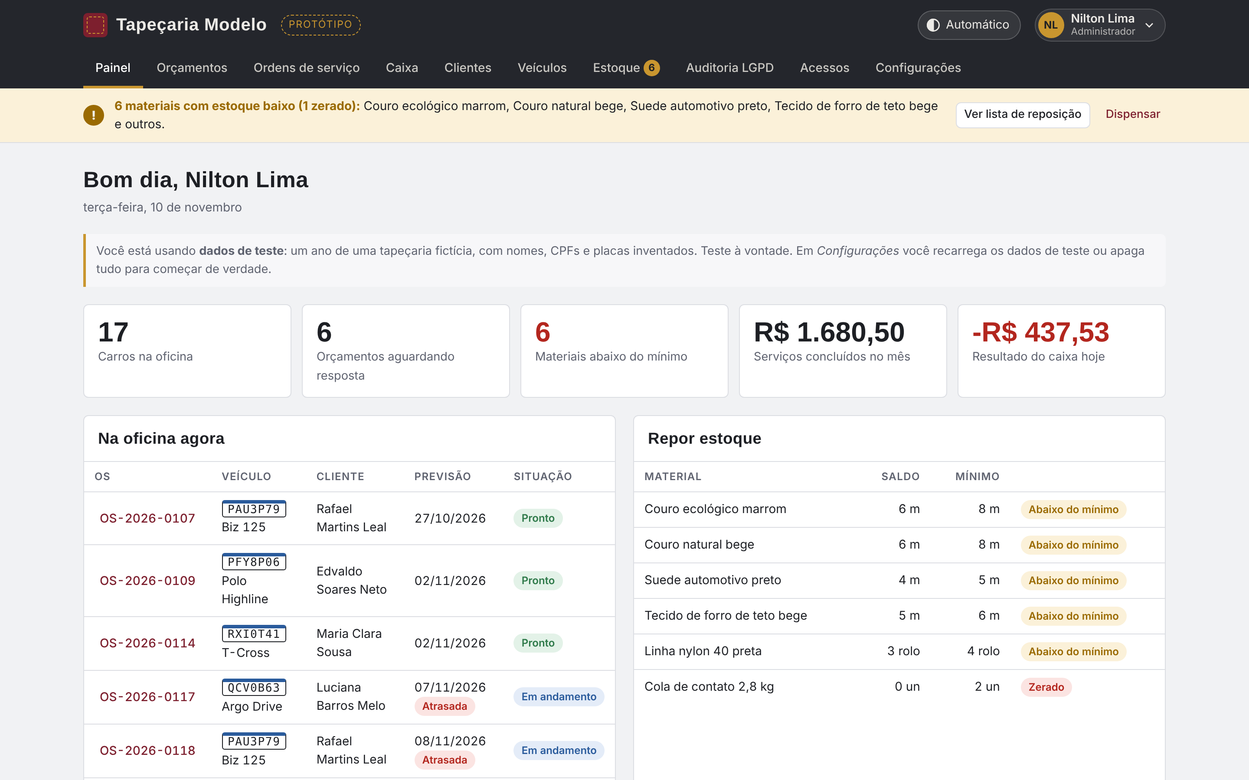
Sistema da Tapeçaria
GUIA DE USO
Passo a passo de cada tela: orçamentos, ordens de serviço, caixa, clientes, veículos, estoque, acessos e LGPD

Slide 2










Dez abas, cada uma com uma tarefa
VISÃO GERAL
Painel
Orçamentos
Ordens de serviço
Caixa
Clientes
Resumo do dia: carros na oficina, orçamentos e estoque baixo
Montar, imprimir e aprovar orçamentos
Acompanhar o carro da entrada à entrega
Entradas, saídas, a receber e relatórios
Cadastro com CPF/CNPJ e direitos da LGPD
Veículos
Estoque
Auditoria LGPD
Acessos
Configurações
Placa, modelo e histórico de cada carro
Materiais, entradas, saídas e reposição
Quem viu ou mudou o quê, e quando
Equipe, senhas e o que cada um pode fazer
Dados da empresa, logo, privacidade e cópias
Notes:
Cada pessoa só vê as abas que o administrador liberou em Acessos. Um vendedor, por exemplo, não vê Caixa, Auditoria, Acessos nem Configurações.

Slide 3
Primeiros passos
01
Criar o administrador, entrar, cadastrar a equipe e definir o que cada pessoa pode fazer

Slide 4
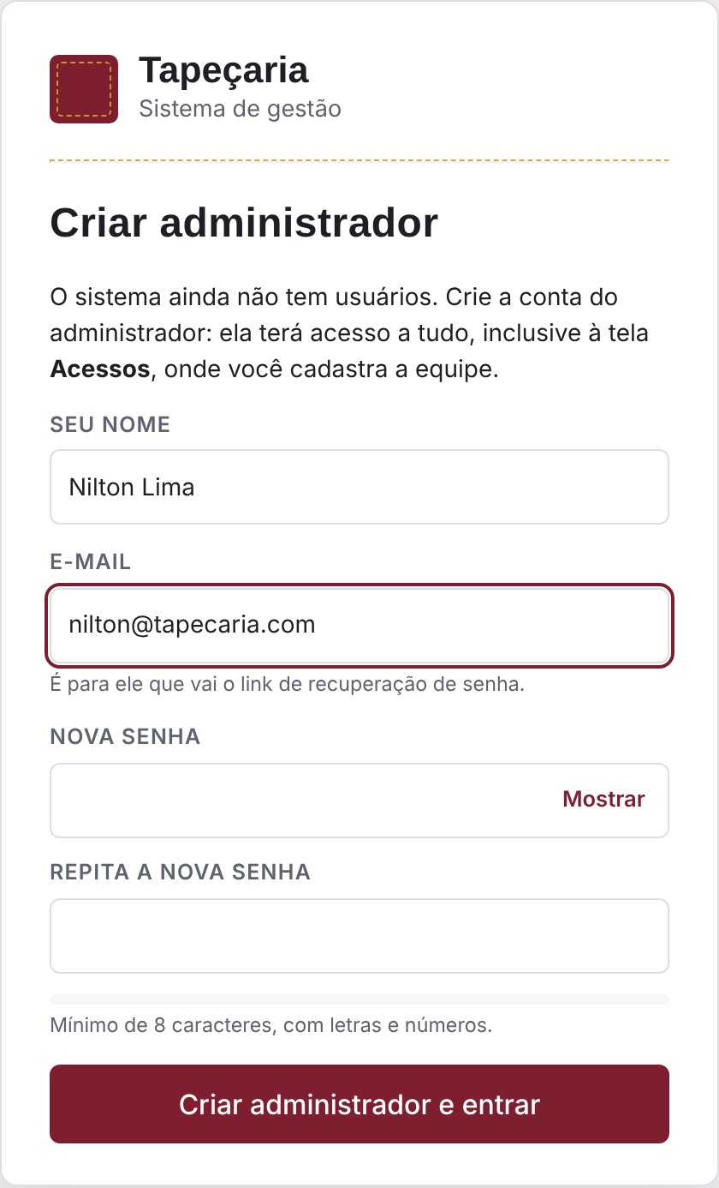
Criar o administrador
PRIMEIRO ACESSO
1
Abra o endereço do site
Com o sistema vazio, aparece a tela “Criar administrador”.
2
Preencha nome e e-mail
Use um e-mail que você acessa: é para ele que vai o link de recuperação de senha.
3
Crie a senha
Mínimo de 8 caracteres, com letras e números. Repita a senha.
4
Clique em “Criar administrador e entrar”
O primeiro usuário vira administrador e tem acesso a tudo.
Dica Faça isso logo depois de publicar o site, antes de divulgar o endereço. Essa tela só aparece uma vez.

Slide 5
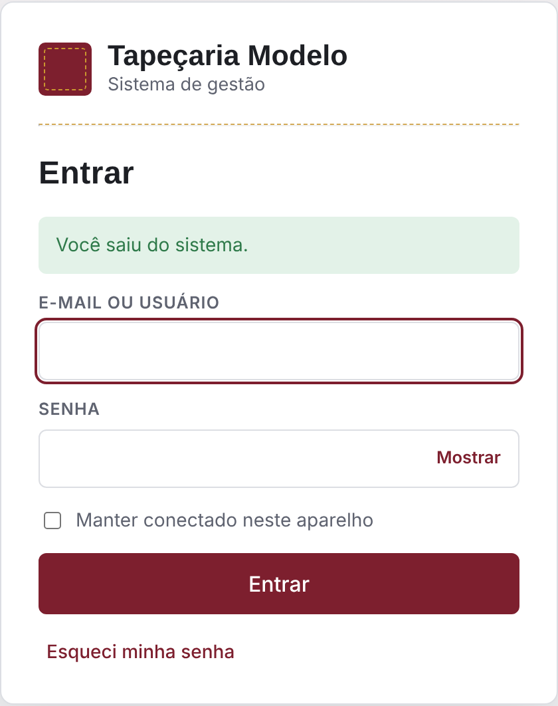
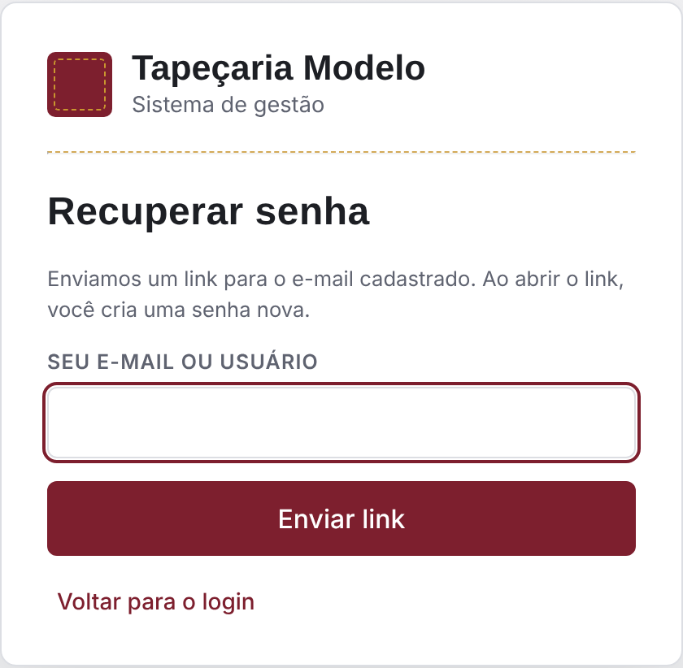
Entrar e recuperar a senha
LOGIN
1
Digite e-mail ou usuário
Os dois funcionam, por exemplo “bruno” ou “bruno@tapecaria.com”.
2
Digite a senha e clique em Entrar
“Mostrar” exibe o que foi digitado. Depois de 5 erros, o login trava por 5 minutos.
3
“Manter conectado” só no seu aparelho
Sem marcar, o sistema sai sozinho após 30 minutos sem uso.
4
Esqueceu a senha?
Clique em “Esqueci minha senha”, informe o e-mail e abra o link recebido para criar uma nova.
Dica Se a pessoa não tiver acesso ao e-mail, o administrador gera uma senha temporária em Acessos.

Slide 6
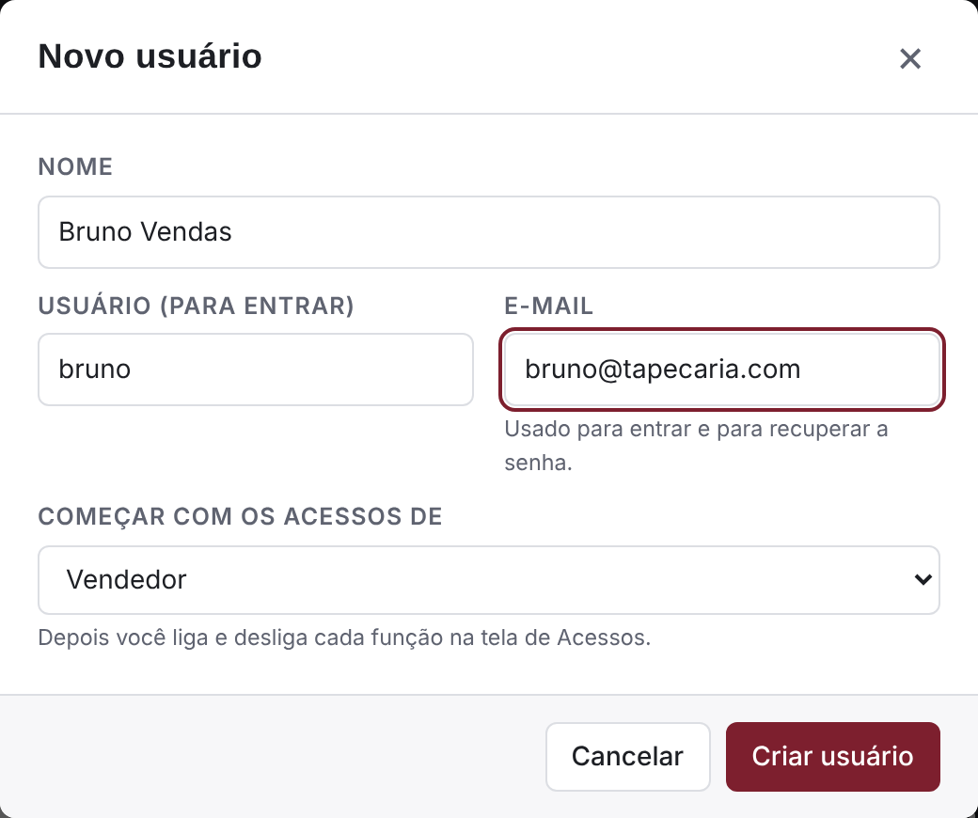
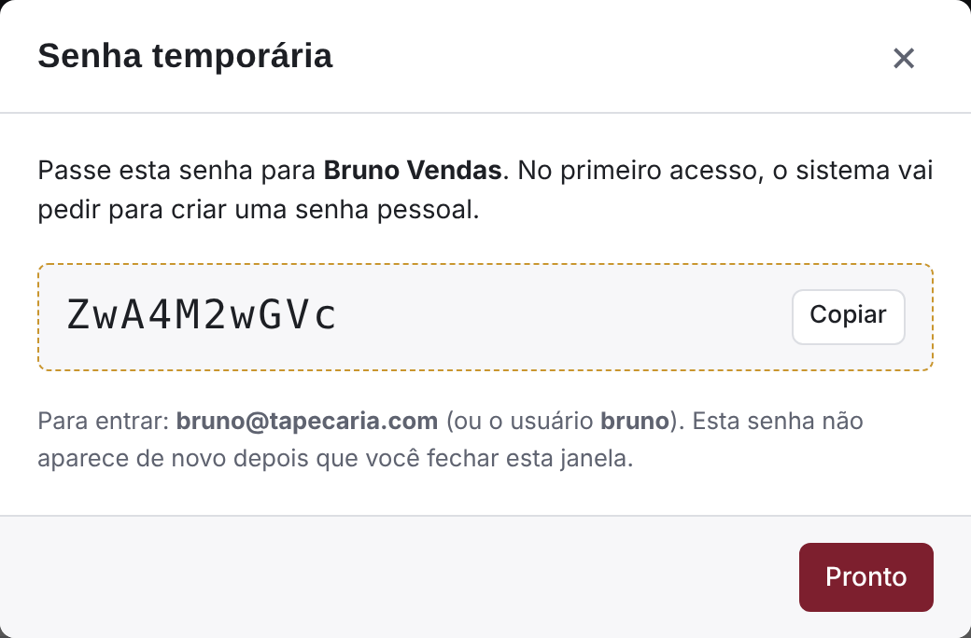
Cadastrar a equipe
ACESSOS
1
Abra Acessos → “+ Novo usuário”
Só o administrador vê esta aba.
2
Preencha nome, usuário e e-mail
Cada pessoa precisa de um e-mail próprio, usado para recuperar a senha.
3
Escolha um modelo de acesso
Vendedor, Estoque, Financeiro, Acesso total ou Nenhum acesso. Dá para ajustar depois.
4
Copie a senha temporária
Ela aparece uma única vez. Passe para a pessoa junto com o usuário.
Dica No primeiro acesso, a pessoa é obrigada a trocar a senha temporária por uma pessoal.

Slide 7
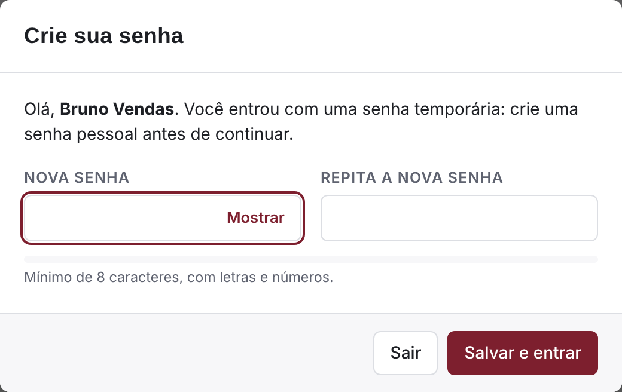
Trocar a senha temporária
PRIMEIRO ACESSO DO FUNCIONÁRIO
1
Entre com a senha temporária
O sistema abre a janela “Crie sua senha” antes de qualquer outra coisa.
2
Crie a nova senha
Mínimo de 8 caracteres, com letras e números. A barra mostra se a senha está forte.
3
Evite o próprio nome de usuário
Uma senha que contém o usuário (ex.: “bruno2026”) é recusada.
4
Clique em “Salvar e entrar”
Pronto: a partir daí só vale a senha nova.
Dica Ninguém, nem o administrador, consegue ver a senha de outra pessoa. Ela fica guardada com criptografia no Supabase.

Slide 8
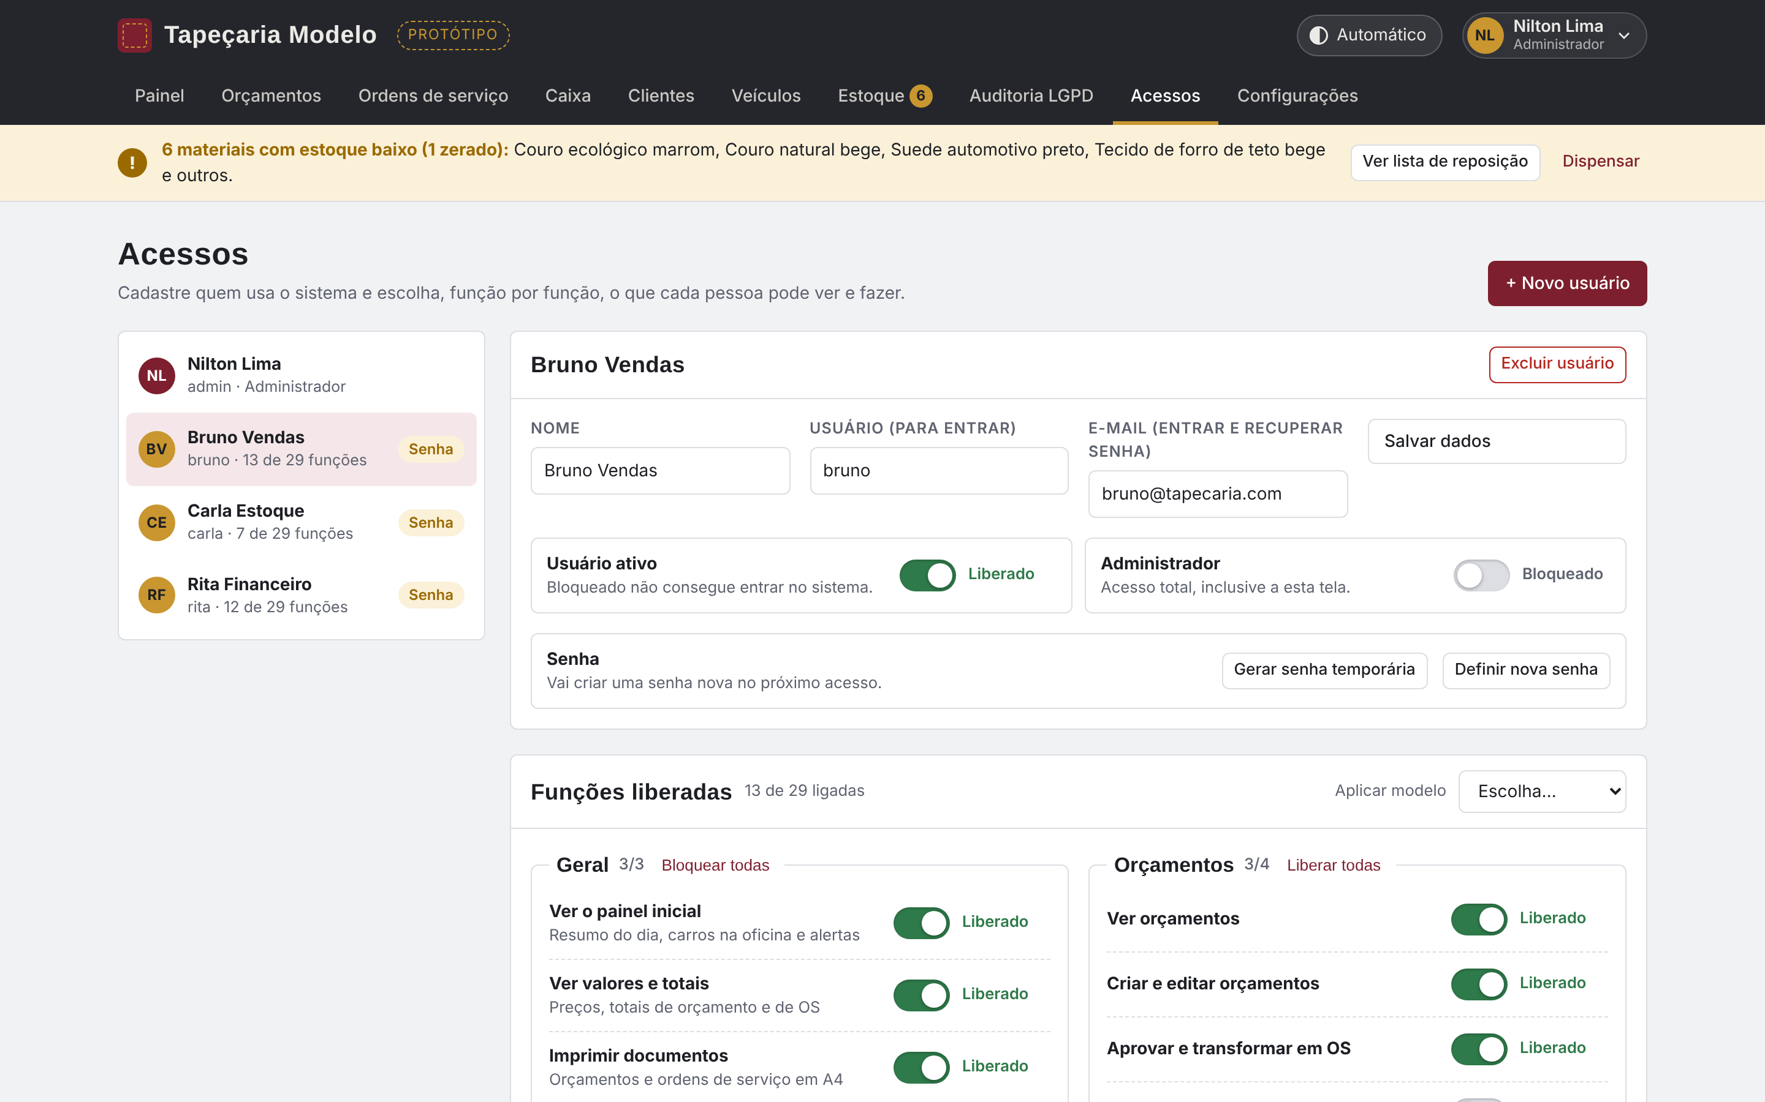
Escolher o que cada pessoa pode fazer
ACESSOS
1
Selecione a pessoa na lista
À direita aparecem os dados dela e as funções liberadas.
2
Ligue ou desligue cada função
Cada chave libera uma ação: ver valores, receber pagamento, excluir OS, mexer no estoque etc.
3
Use “Aplicar modelo”
Aplica um conjunto pronto de permissões. “Liberar todas” e “Bloquear todas” valem por grupo.
4
Bloqueie em vez de excluir
Desligar “Usuário ativo” impede a entrada e mantém o histórico da pessoa.
5
Senha esquecida?
“Gerar senha temporária” cria uma nova, e a pessoa troca no próximo acesso.
Dica As permissões valem também no banco de dados: quem não pode ver um dado não o recebe, nem pelo F12.

Slide 9
Orçamentos e ordens de serviço
02
Do primeiro contato com o cliente até a entrega do carro e o pagamento

Slide 10
O resumo do dia
PAINEL
1
Números do dia
Carros na oficina, orçamentos aguardando resposta, materiais abaixo do mínimo e resultado do caixa.
2
Na oficina agora
As OS em andamento, com previsão de entrega. As atrasadas ficam marcadas em vermelho.
3
Repor estoque
Os materiais que estão acabando, com saldo e mínimo.
4
Aviso amarelo no topo
Lembra do estoque baixo. “Ver lista de reposição” abre a lista de compra.
Dica Cada pessoa vê no painel só o que tem permissão: quem não vê valores não vê os totais do caixa.

Slide 11
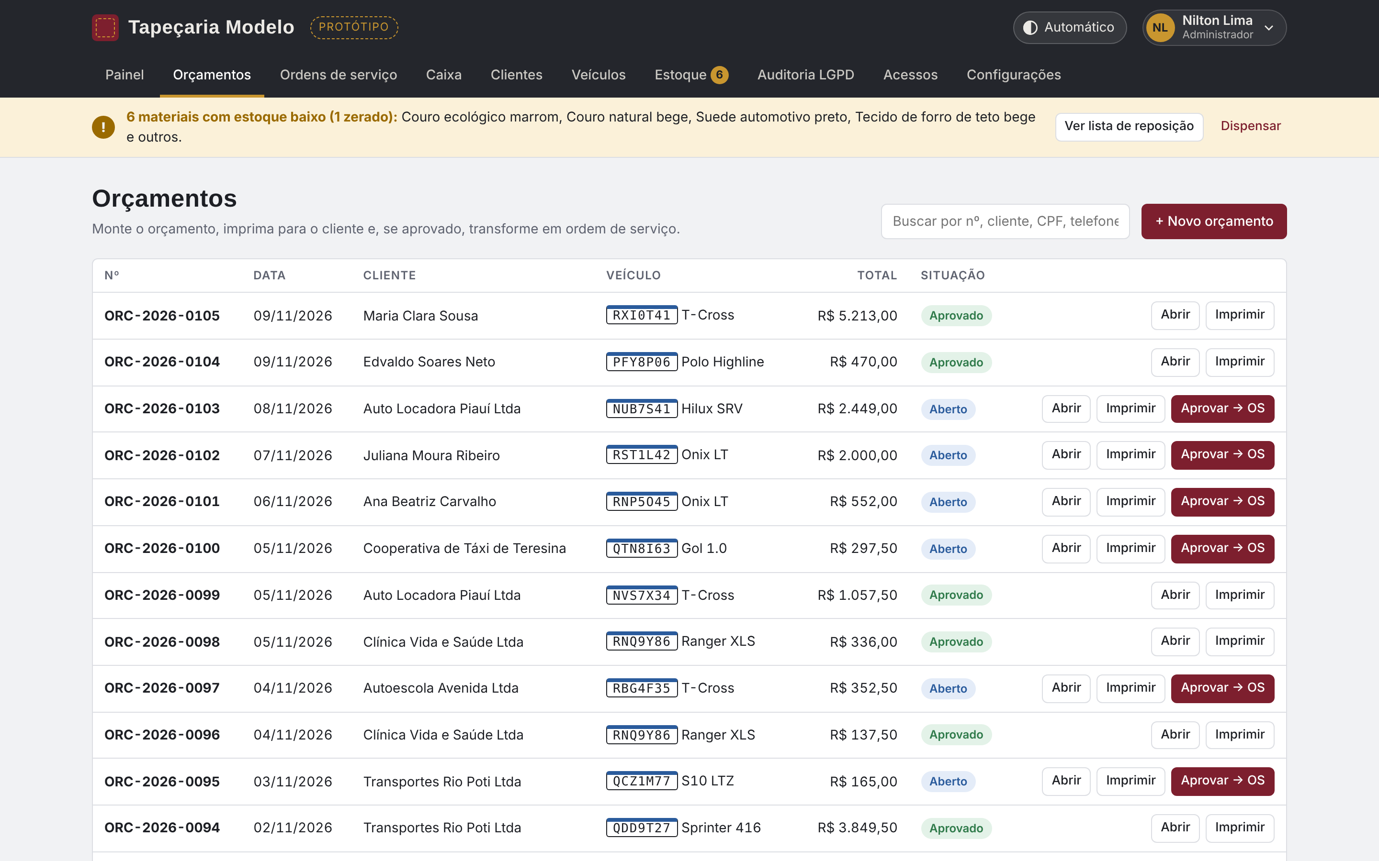
A lista de orçamentos
ORÇAMENTOS
1
Busque pelo que lembrar
Número, cliente, CPF, telefone ou placa. Não precisa digitar acentos.
2
Acompanhe a situação
Aberto, Aprovado, Recusado ou Vencido (passou da validade).
3
Abra, imprima ou aprove
“Aprovar → OS” transforma o orçamento em ordem de serviço com os mesmos itens.
4
Crie um novo
Clique em “+ Novo orçamento” no canto direito.
Dica O número de cada documento vem do banco, então duas pessoas nunca recebem o mesmo número.

Slide 12
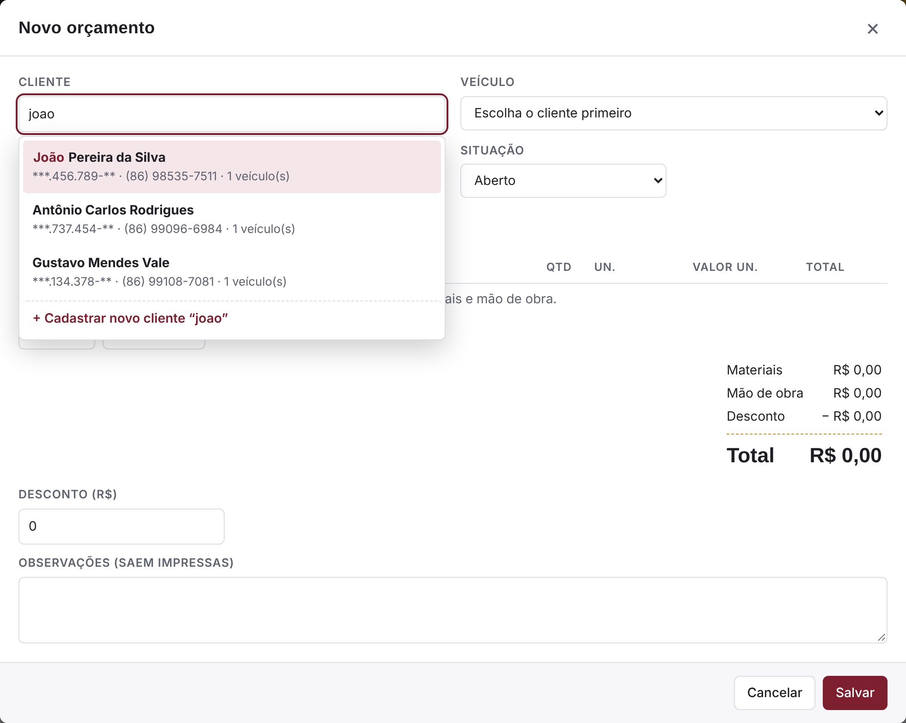
Escolher o cliente e o veículo
NOVO ORÇAMENTO
1
Digite o nome, CPF ou telefone
A lista mostra os clientes parecidos. “joao” encontra “João”.
2
Clique no cliente ou aperte Enter
Se ele tiver um só veículo, o veículo já vem escolhido.
3
Cliente novo?
“+ Cadastrar novo cliente” abre o cadastro sem perder o orçamento preenchido.
4
Escolha o veículo
Na lista “Veículo”. Também dá para cadastrar um carro novo por ali.
Dica Validade e situação ficam ao lado. A validade padrão vem de Configurações.

Slide 13
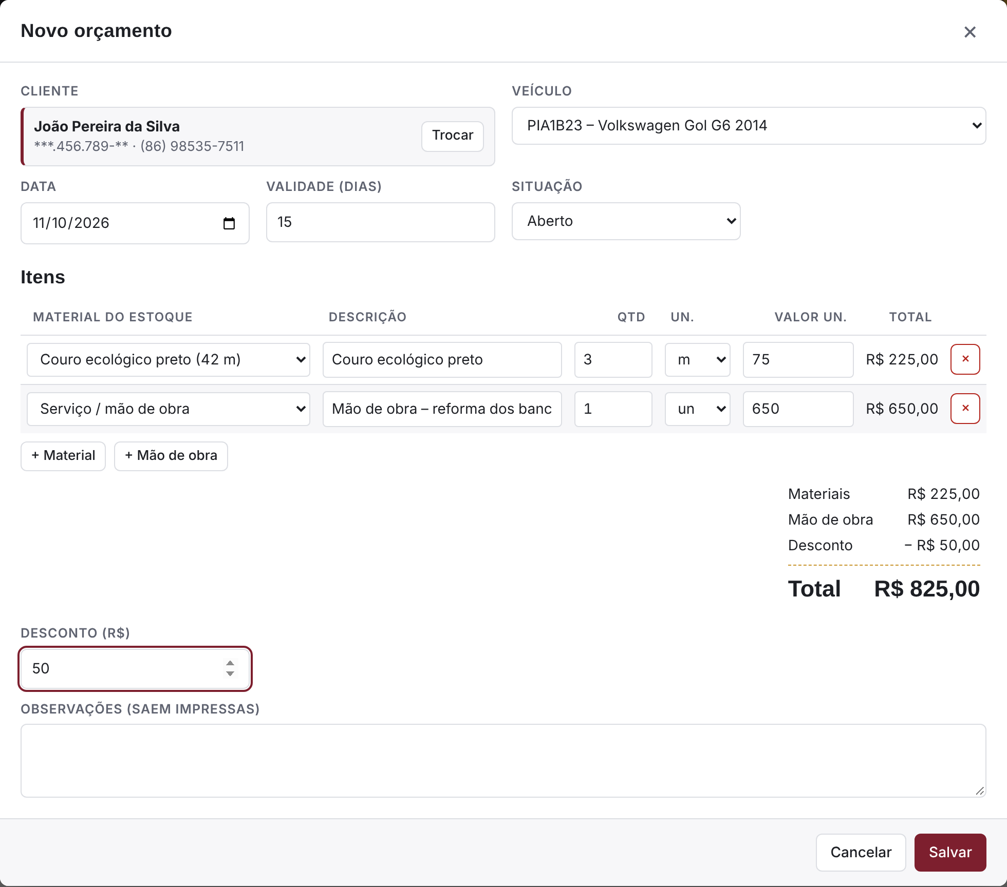
Itens, desconto e total
NOVO ORÇAMENTO
1
“+ Material”
Escolha o material do estoque: descrição, unidade e preço de venda já vêm preenchidos.
2
“+ Mão de obra”
Descreva o serviço e informe quantidade e valor.
3
Ajuste quantidades e valores
Os totais de material, mão de obra e geral se atualizam na hora.
4
Desconto e observações
O desconto não pode ser negativo nem maior que os itens. Observações saem impressas.
5
Clique em Salvar
Ou em “Salvar e imprimir” para já gerar o documento.
Dica Valores negativos ou quantidade zero são recusados com aviso.

Slide 14
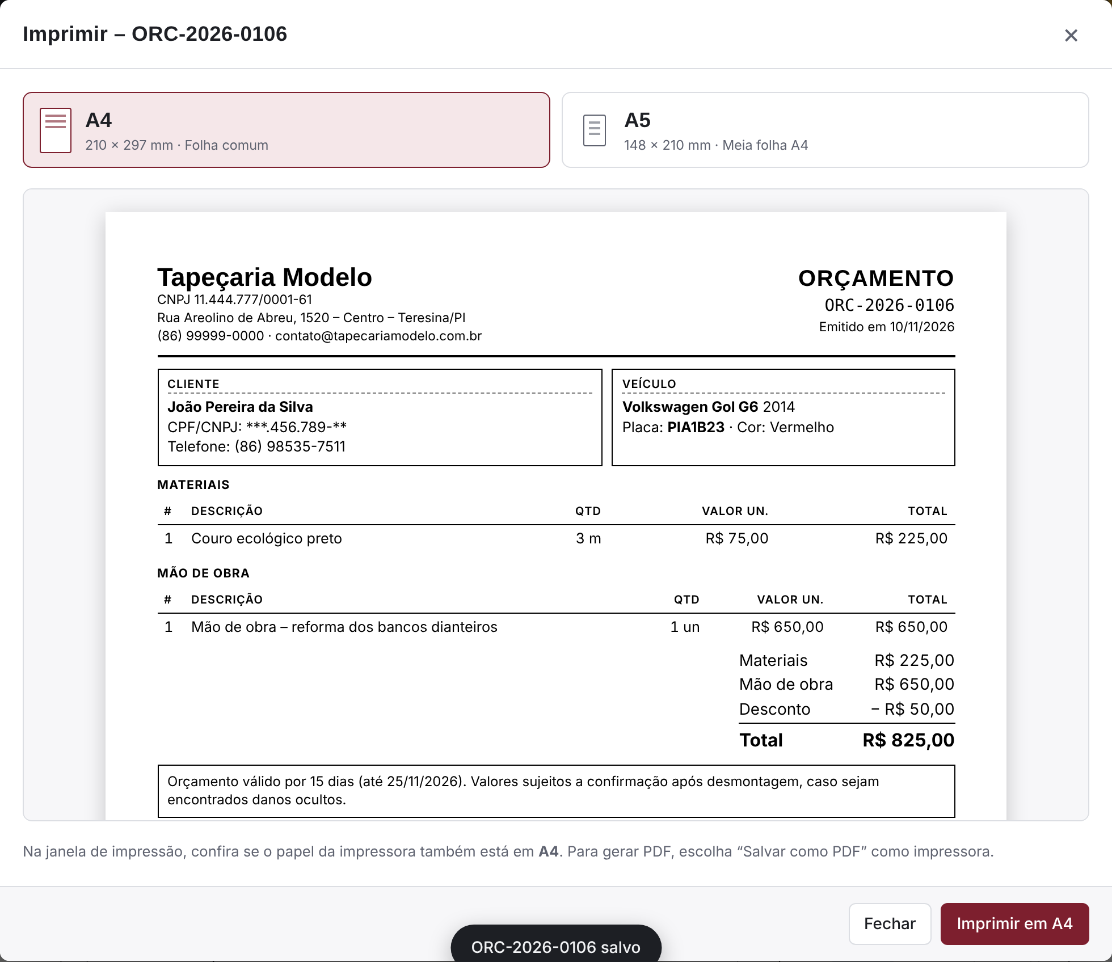
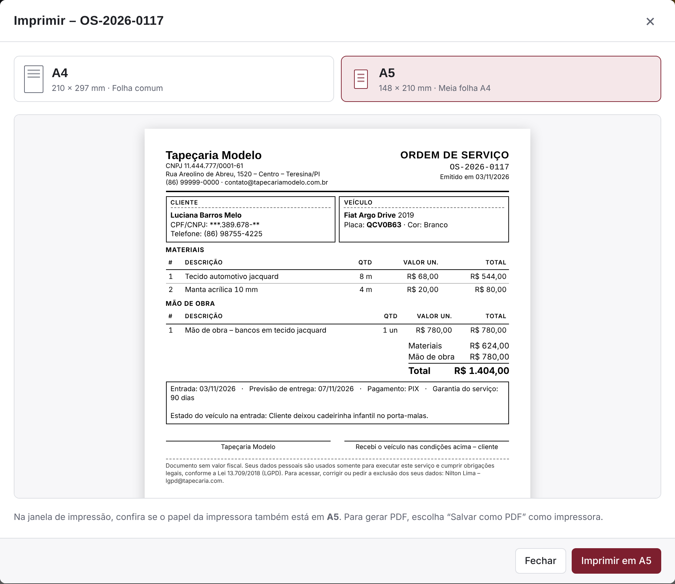
Imprimir em A4 ou A5
IMPRESSÃO
1
Clique em Imprimir
Na lista ou dentro do documento. Abre a prévia da folha.
2
Escolha o papel
A4 (folha comum) ou A5 (meia folha). O sistema lembra da sua escolha.
3
Confira a prévia
Logo, dados da empresa, cliente, veículo, itens, totais e aviso de privacidade.
4
Clique em “Imprimir em A4/A5”
Para PDF, escolha “Salvar como PDF” como impressora.
Dica Na janela de impressão, confira se o papel da impressora está no mesmo tamanho escolhido aqui.

Slide 15
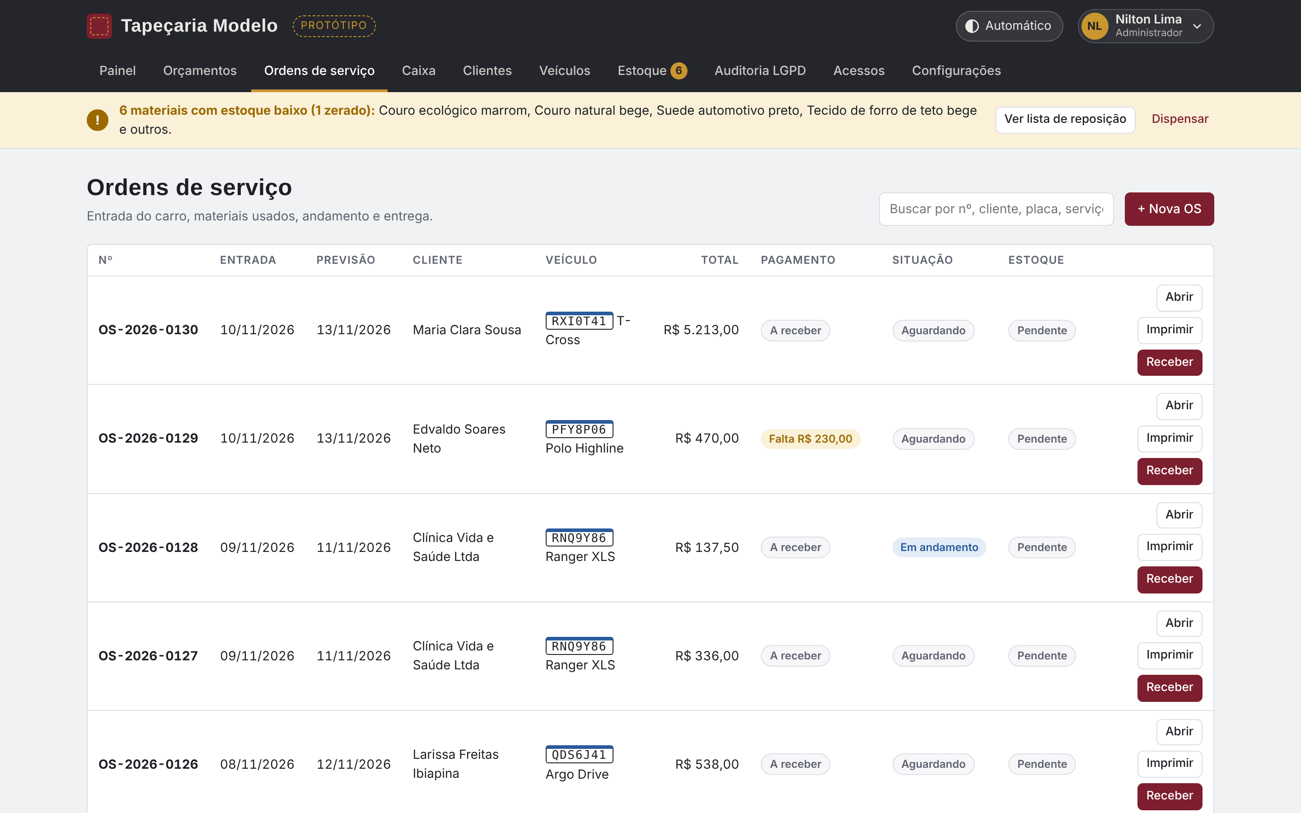
A lista de OS
ORDENS DE SERVIÇO
1
Veja tudo em uma linha
Número, entrada, previsão, cliente, veículo, total, pagamento, situação e estoque.
2
Pagamento
“A receber”, “Falta R$ …” (pago em parte) ou “Pago”.
3
Estoque
“Baixado” quando o material da OS já saiu do estoque.
4
Receber
O botão vermelho “Receber” aparece enquanto falta pagamento.
Dica Uma OS nova pode nascer de um orçamento aprovado ou de “+ Nova OS”.

Slide 16
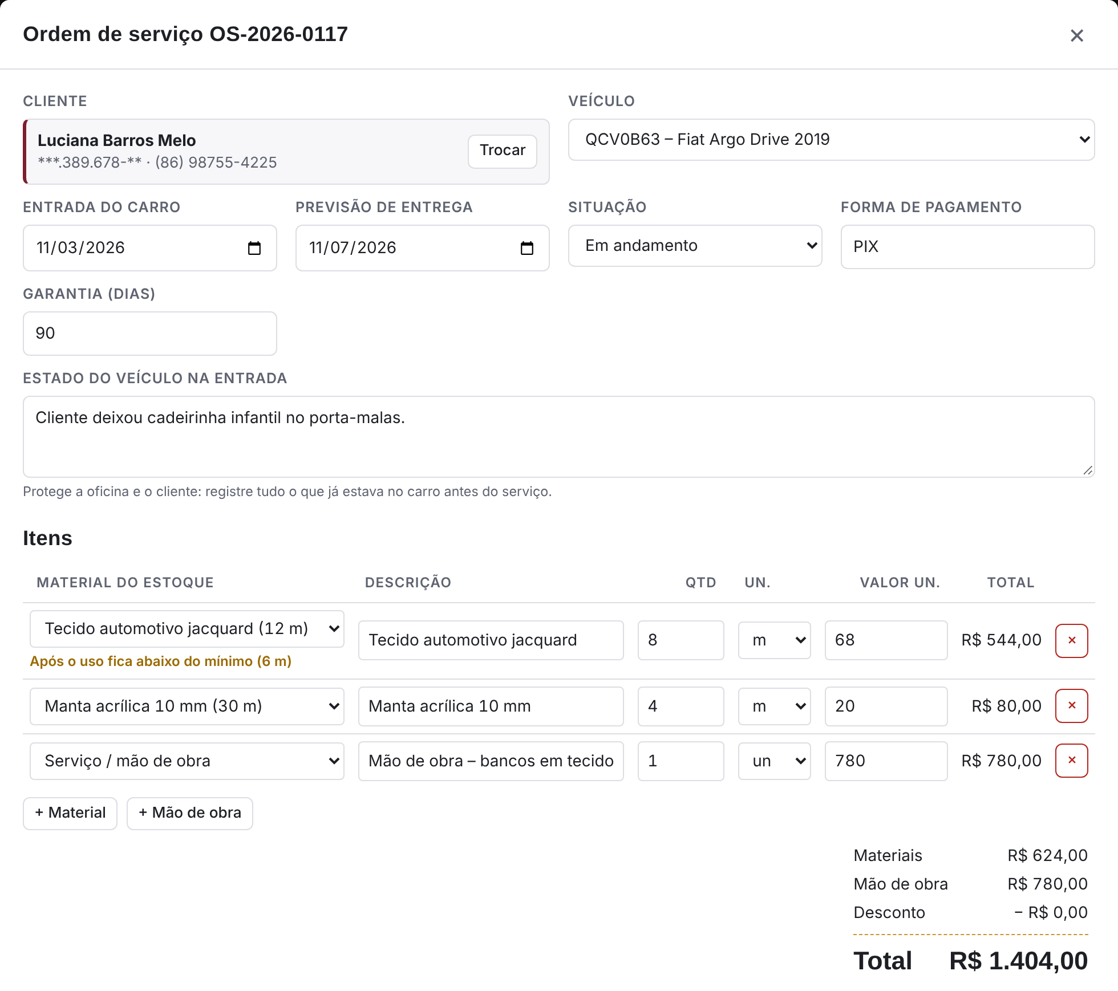
Do carro na porta à entrega
ORDEM DE SERVIÇO
1
Entrada e previsão
A previsão de entrega não pode ser antes da data de entrada.
2
Estado do veículo na entrada
Anote riscos e objetos deixados no carro. Protege a oficina e o cliente.
3
Situação
Aguardando → Em andamento → Pronto → Entregue. Ou Cancelada.
4
Baixa automática do estoque
Em “Pronto” ou “Entregue”, os materiais saem do estoque sozinhos.
5
Cancelou ou mudou itens?
Ao cancelar, o material volta ao estoque. Ao mudar itens, o estoque é ajustado.
Dica Uma OS com pagamento lançado não pode ser excluída. Para desfazer, mude a situação para Cancelada.

Slide 17
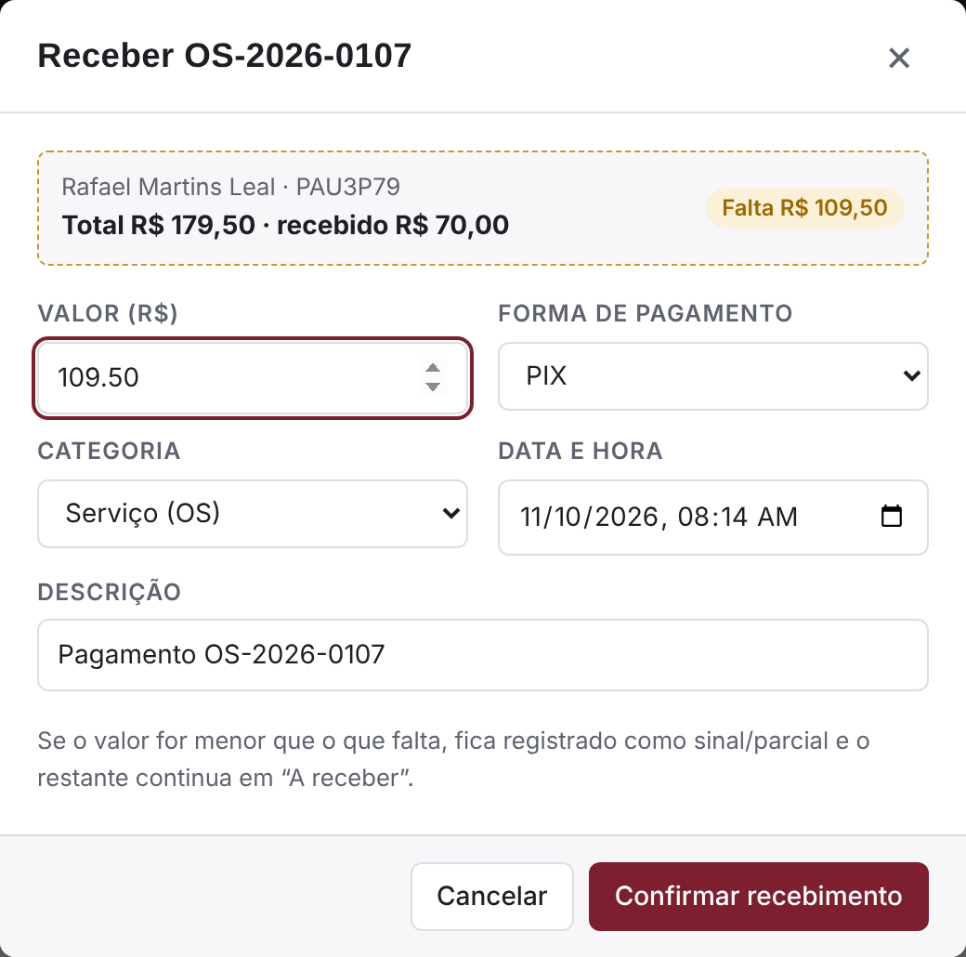
Receber de uma OS
PAGAMENTO
1
Clique em “Receber”
Na lista de OS, no Caixa ou dentro da OS.
2
Confira o valor
O sistema sugere o que falta. Pode receber menos: o resto continua “a receber”.
3
Escolha forma e categoria
Dinheiro, PIX, cartão, boleto ou transferência. Serviço (OS) ou sinal.
4
Clique em “Confirmar recebimento”
A entrada vai para o caixa ligada à OS.
Dica Pagamento parcial vira sinal: a OS mostra “Falta R$ …” até ser quitada.

Slide 18
Clientes e veículos
03
Cadastro com só o necessário, busca sem acentos e os direitos do cliente pela LGPD

Slide 19
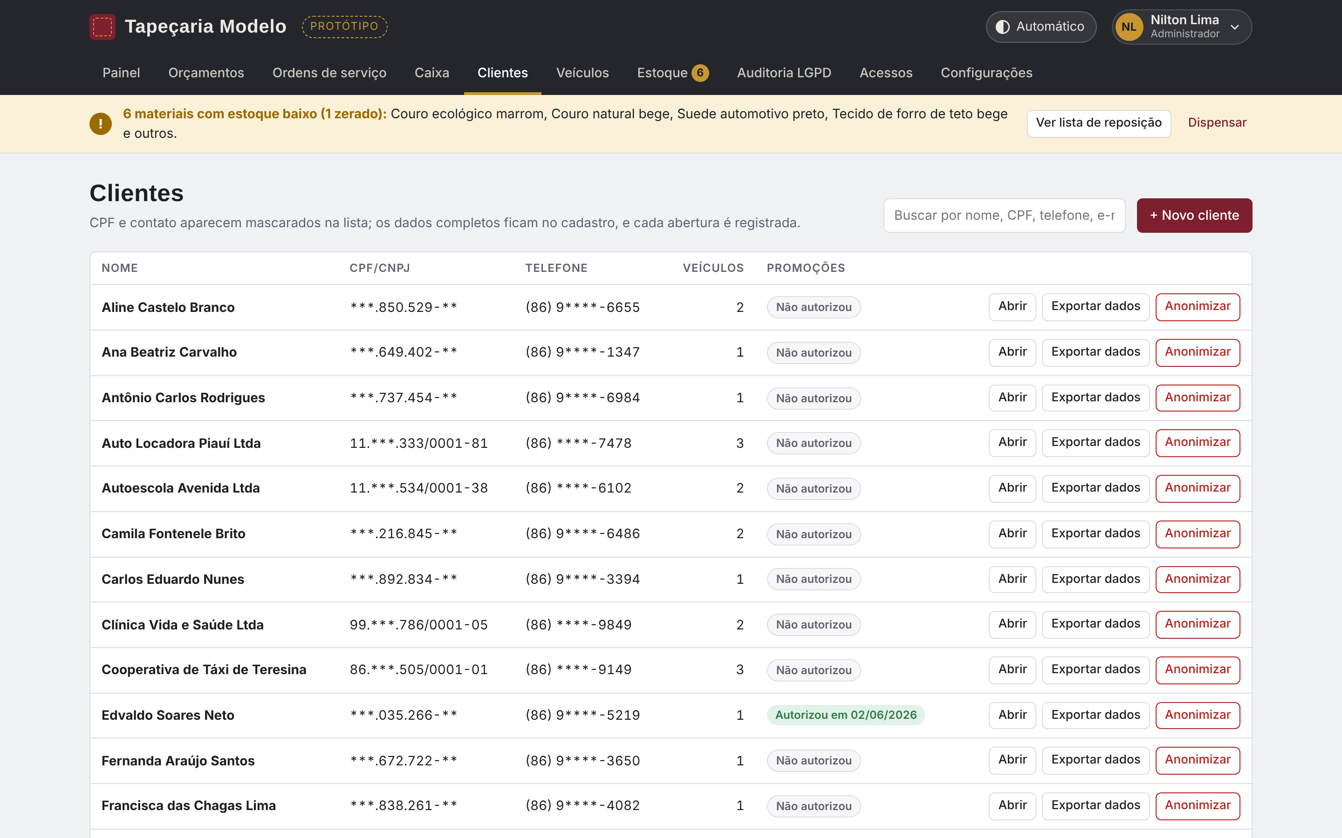
A lista de clientes
CLIENTES
1
Dados protegidos na lista
CPF e telefone aparecem mascarados. O completo só no cadastro, e cada abertura fica registrada.
2
Busca sem acentos
Nome, CPF, telefone ou e-mail. “joao” encontra “João”, em qualquer campo.
3
Promoções
Mostra se o cliente autorizou receber promoções, e desde quando.
4
Ações
Abrir, Exportar dados e Anonimizar.
Dica Quem não tem permissão de ver clientes vê só o nome abreviado, como “João S.”.

Slide 20
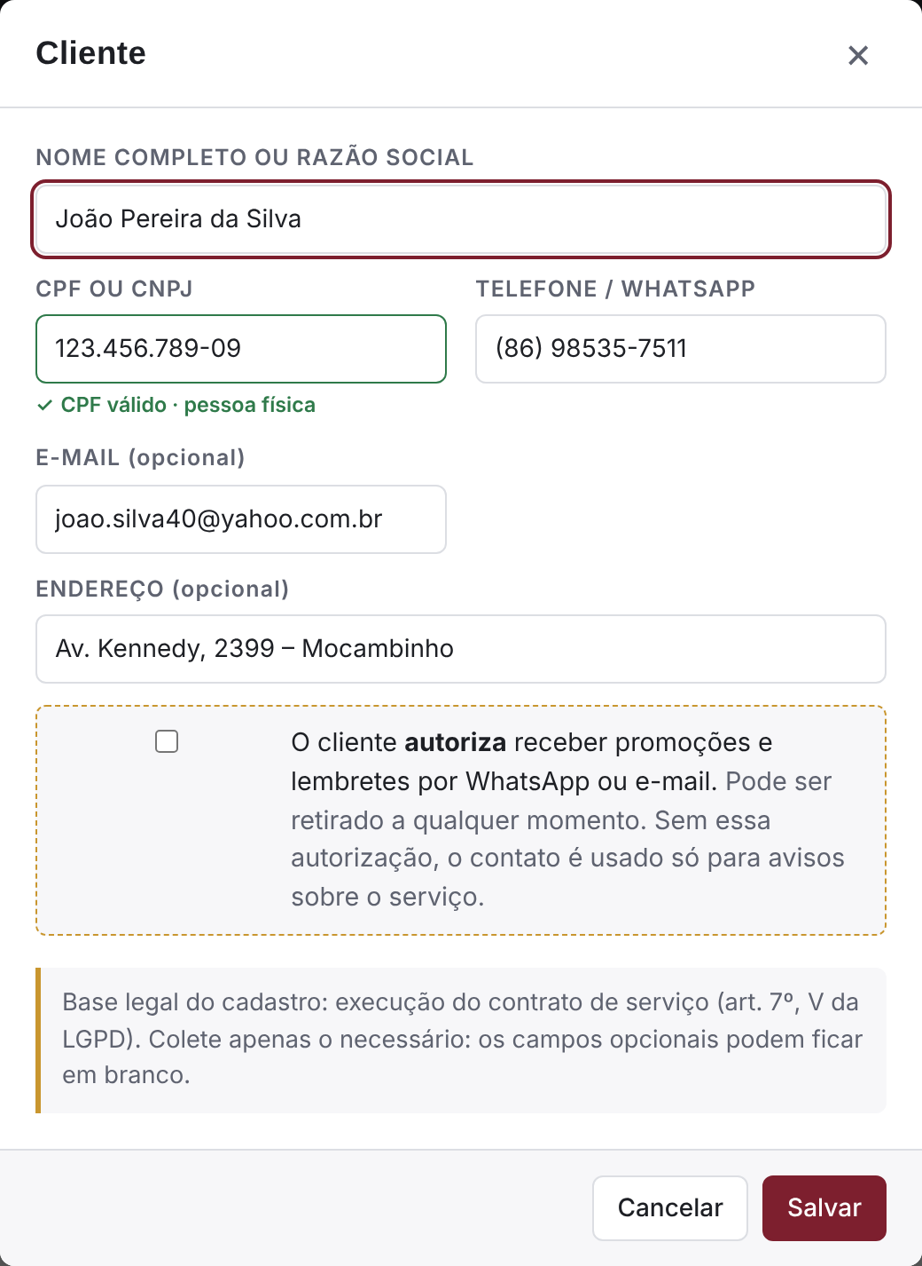
O cadastro do cliente
CLIENTES
1
Só o nome é obrigatório
CPF/CNPJ, telefone, e-mail e endereço são opcionais. Peça só o necessário.
2
CPF e CNPJ conferidos
O sistema valida os dígitos e só aceita documentos reais. Não aceita CPF repetido.
3
Autorização de promoções
Marque apenas se o cliente aceitar. A data da autorização fica registrada.
4
Clique em Salvar
A alteração entra na Auditoria.
Dica A base legal do cadastro aparece no rodapé da janela: execução do contrato de serviço (LGPD art. 7º, V).

Slide 21
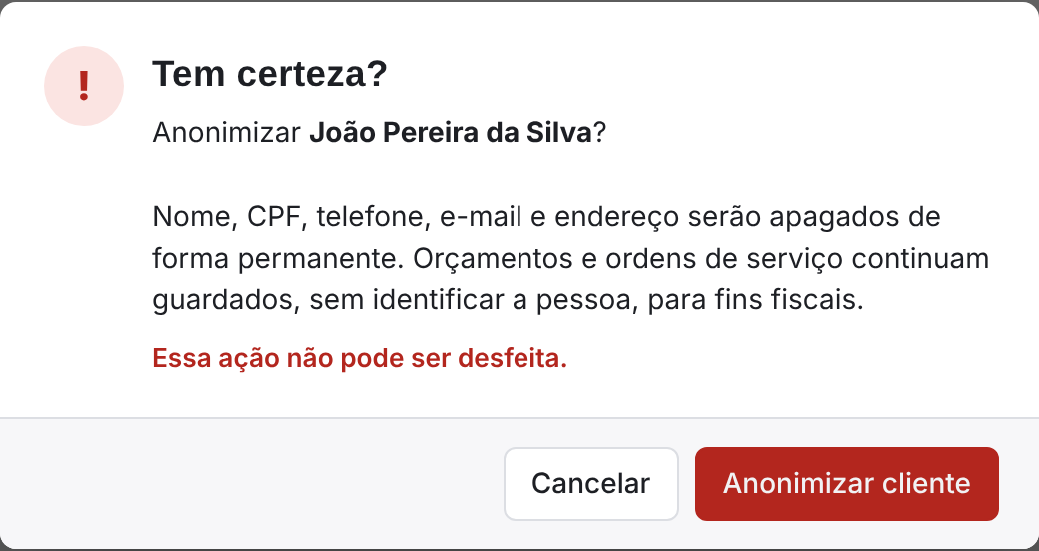
Pedidos do cliente pela LGPD
CLIENTES
1
“Exportar dados”
Gera um arquivo com tudo o que existe sobre o cliente, para entregar a ele (portabilidade).
2
“Anonimizar”
Apaga nome, CPF, telefone, e-mail e endereço de forma permanente.
3
Documentos continuam
Orçamentos e OS ficam guardados sem identificar a pessoa, para fins fiscais.
4
Confirme com atenção
Toda exclusão pede confirmação. O botão vermelho indica que não tem volta.
Dica Use “Anonimizar” quando o cliente pedir para apagar os dados dele.

Slide 22
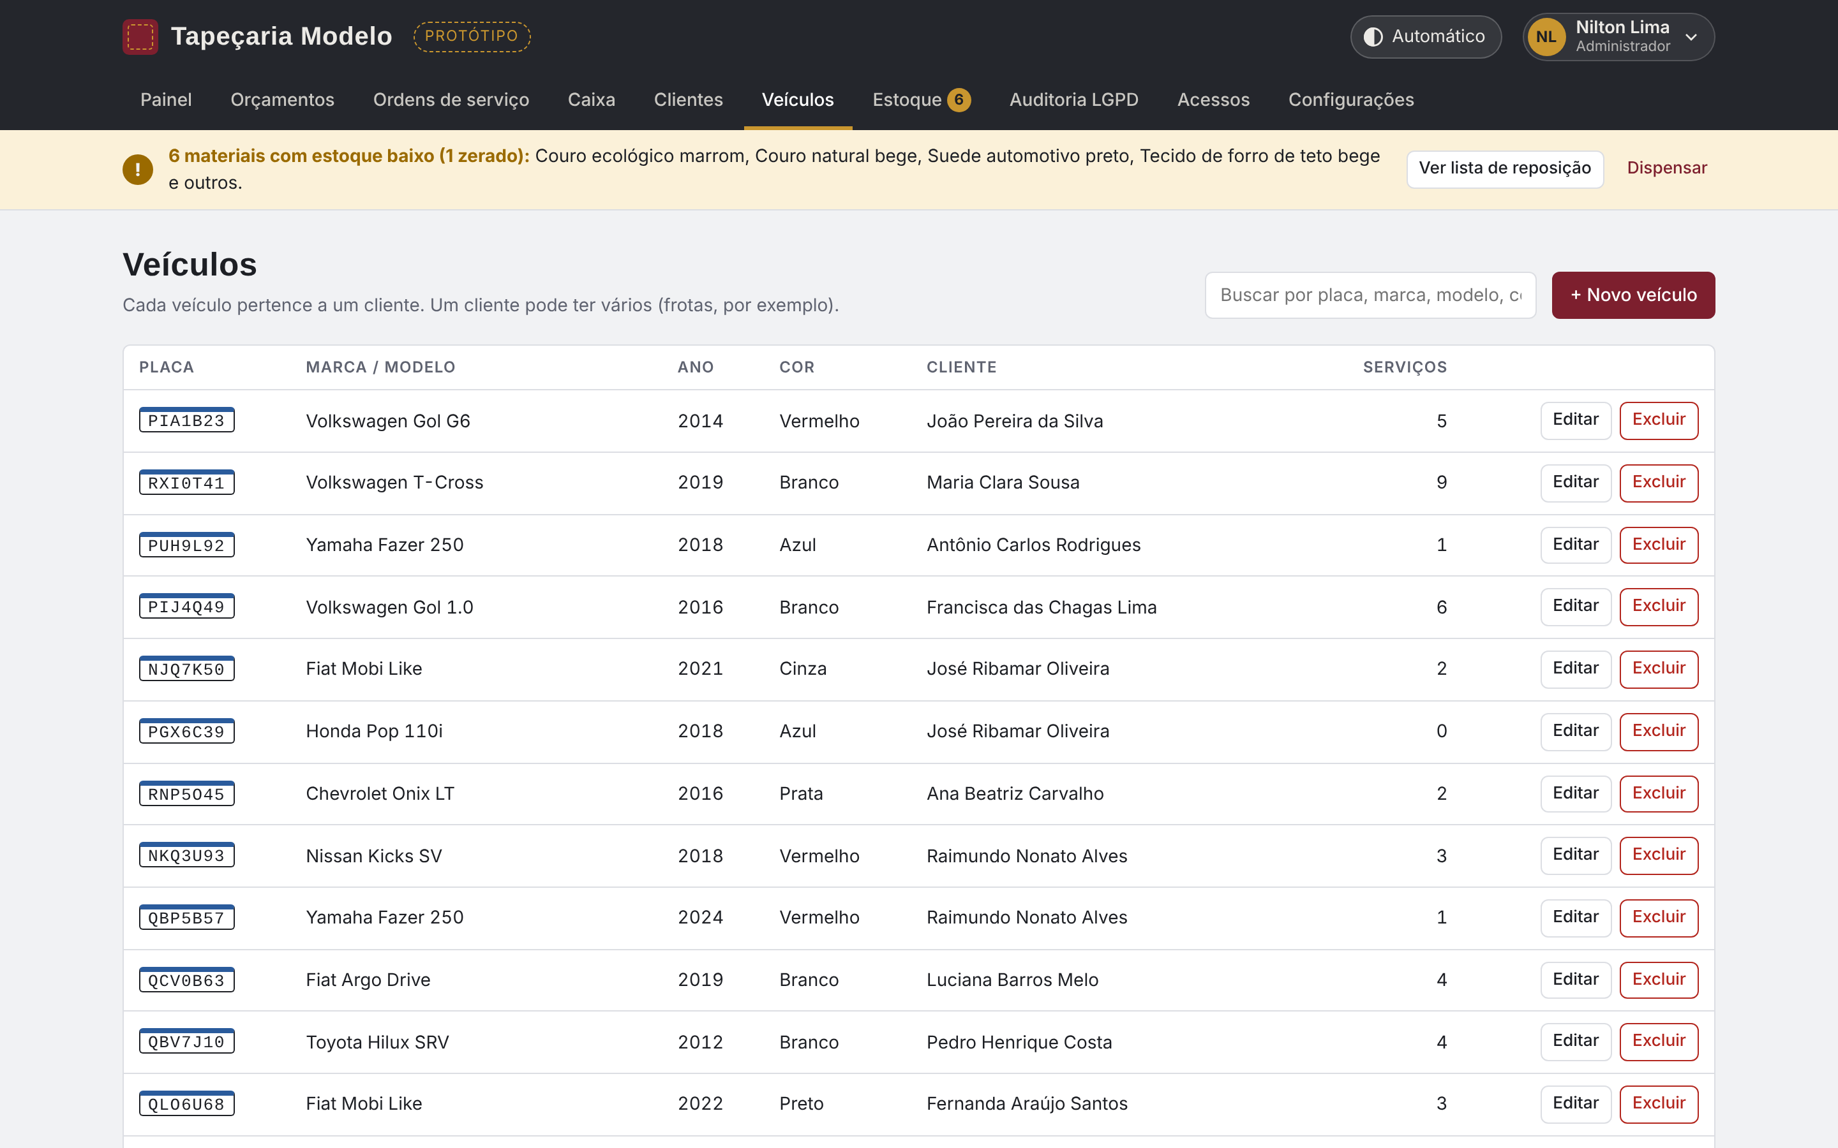
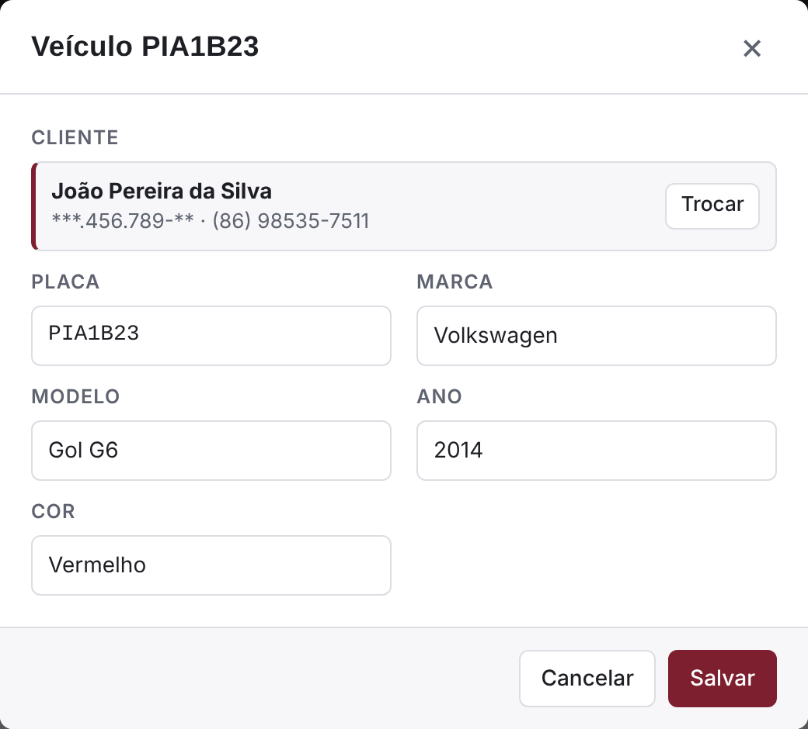
Cadastro de veículos
VEÍCULOS
1
Cada veículo pertence a um cliente
Um cliente pode ter vários carros (frotas, por exemplo).
2
Busque por placa ou modelo
A coluna “Serviços” mostra quantas OS o carro já teve.
3
“+ Novo veículo”
Escolha o cliente e preencha placa, marca, modelo, ano e cor.
4
Excluir
O carro sai da lista, mas as OS antigas continuam com os dados dele.
Dica Também dá para cadastrar o veículo direto do orçamento ou da OS.

Slide 23
Estoque e caixa
04
Materiais, compras, reposição, entradas e saídas de dinheiro e relatórios

Slide 24
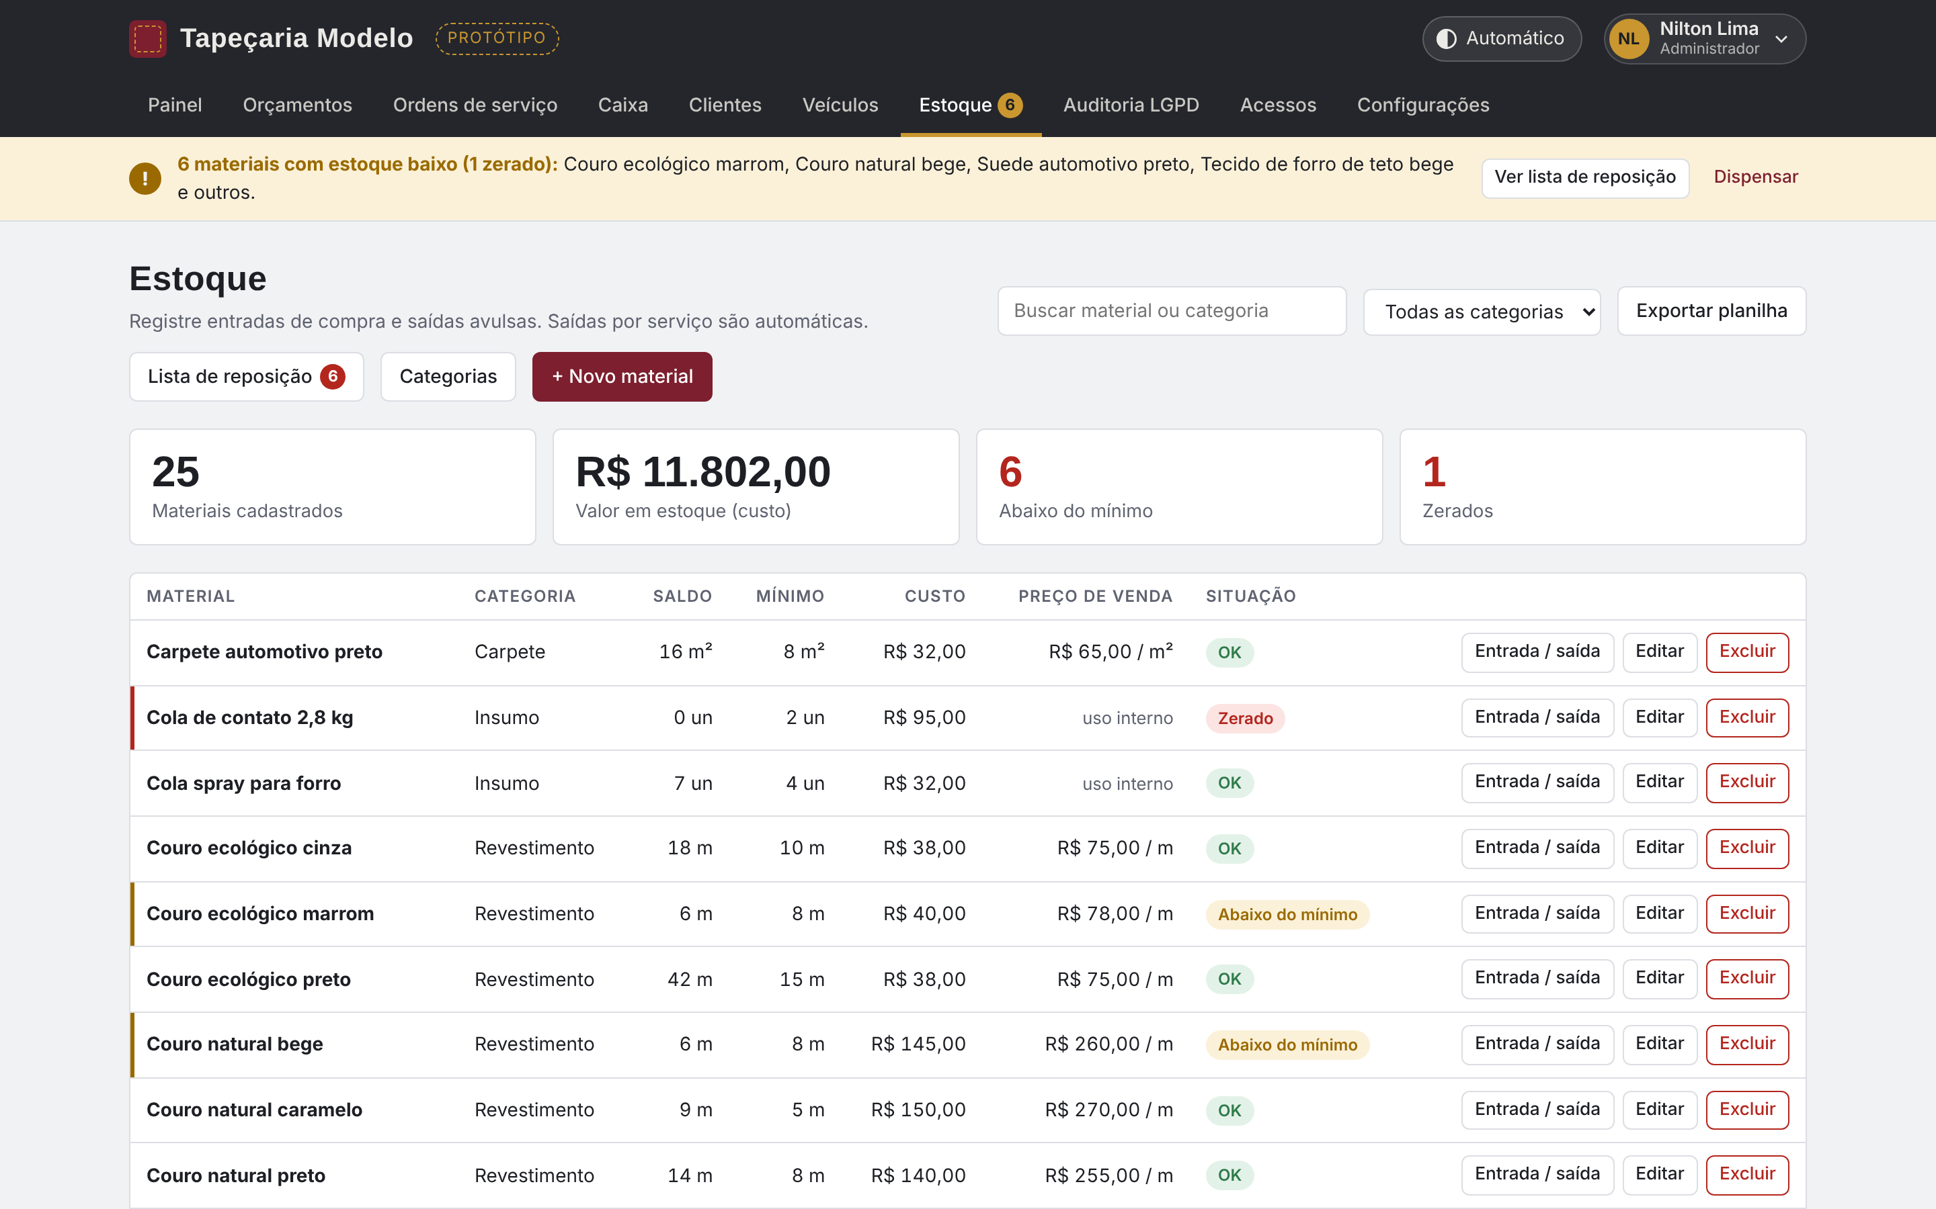
A lista de materiais
ESTOQUE
1
Resumo no topo
Materiais cadastrados, valor em estoque (pelo custo), abaixo do mínimo e zerados.
2
Situação de cada material
OK, “Abaixo do mínimo” ou “Zerado”. O número na aba mostra quantos estão baixos.
3
Entrada / saída
Registra compras, perdas e ajustes de inventário.
4
Editar e Excluir
Preço, custo, mínimo e categoria. Só quem tem permissão muda preço e custo.
5
Exportar planilha
Baixa o estoque completo para abrir no Excel.
Dica Filtre por categoria ou busque pelo nome. A busca também ignora acentos.

Slide 25
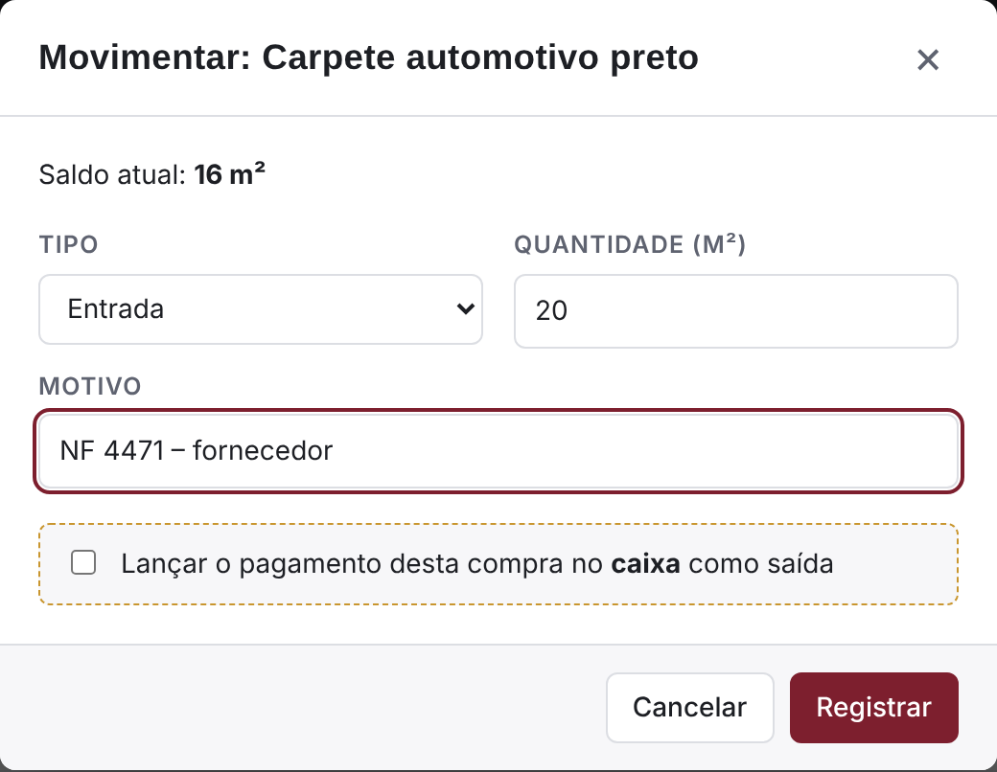
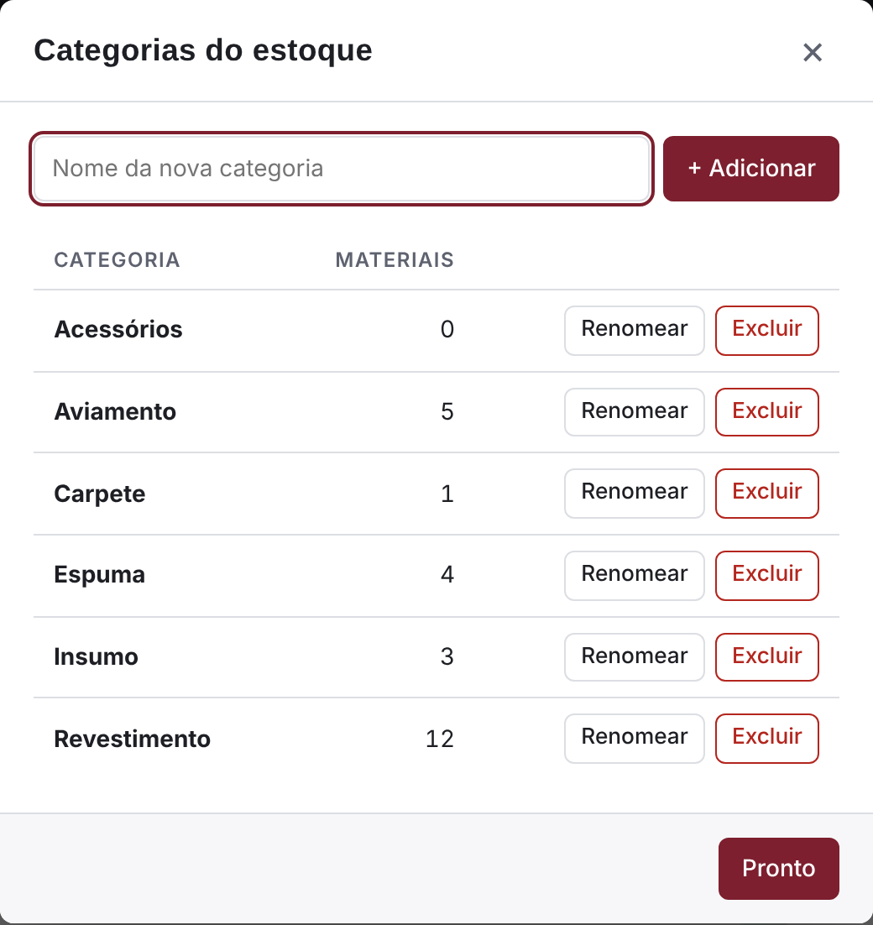
Entradas, saídas e categorias
ESTOQUE
1
Clique em “Entrada / saída”
Escolha o tipo e a quantidade.
2
Informe o motivo
Ex.: “NF 4471 – fornecedor”, “perda”, “ajuste de inventário”. É obrigatório.
3
Lançar no caixa
Na entrada, marque a opção para registrar o pagamento da compra como saída do caixa.
4
Saída maior que o saldo?
É recusada. Para corrigir o inventário, registre a diferença com o motivo.
5
Categorias
Crie, renomeie ou exclua categorias pelo botão “Categorias”.

Slide 26
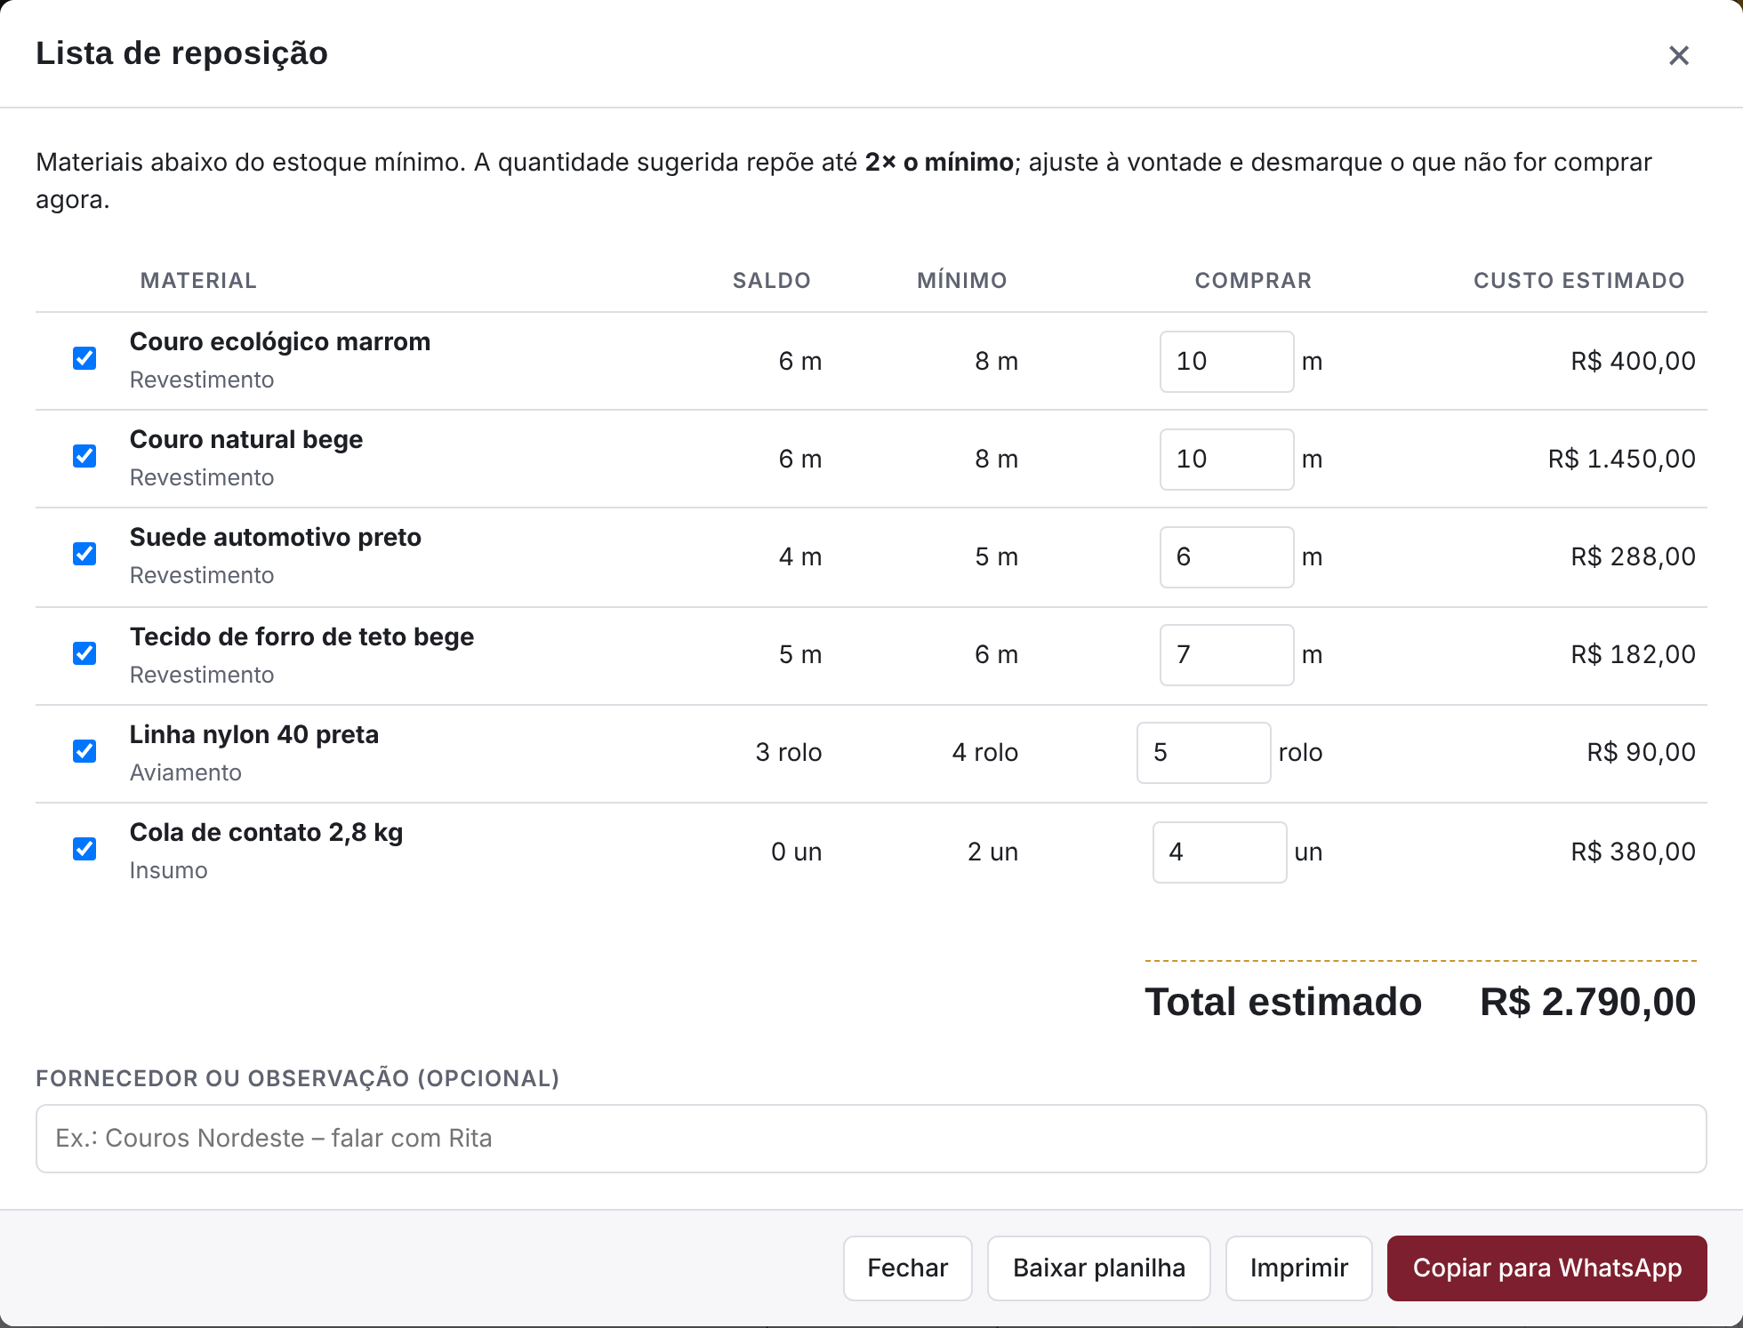
Lista de reposição
ESTOQUE
1
Abra “Lista de reposição”
Ela mostra os materiais abaixo do mínimo.
2
Quantidade sugerida
Repõe até 2× o mínimo. Ajuste à vontade e desmarque o que não for comprar.
3
Custo estimado
O total ajuda a planejar a compra.
4
Envie ao fornecedor
Baixar planilha, Imprimir ou Copiar para WhatsApp.
Dica Escreva o fornecedor ou um recado no campo de observação antes de enviar.

Slide 27
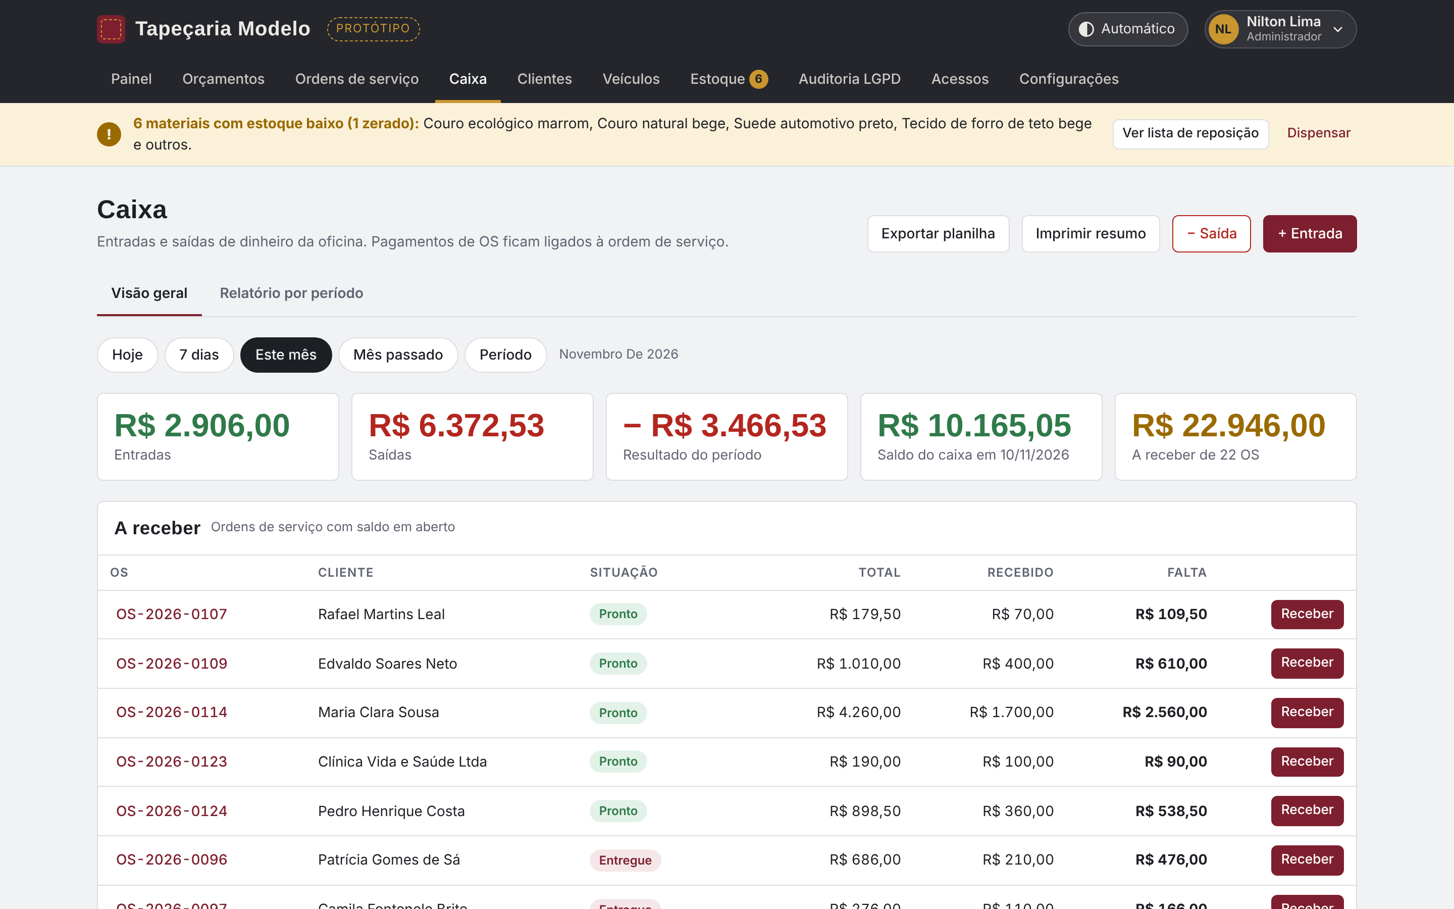
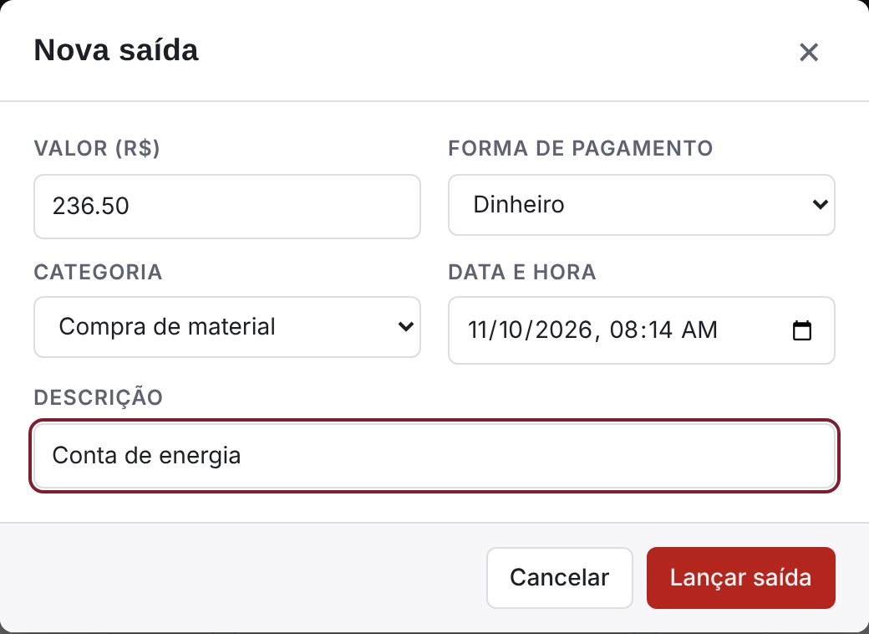
Visão geral do caixa
CAIXA
1
Escolha o período
Hoje, 7 dias, Este mês, Mês passado ou um período livre.
2
Os cinco números
Entradas, saídas, resultado do período, saldo do caixa e total a receber.
3
A receber
As OS com dinheiro em aberto, com o botão “Receber” em cada uma.
4
“+ Entrada” e “– Saída”
Lance aluguel, energia, compras, salários e outras movimentações.
5
Exportar e imprimir
Planilha do período ou resumo impresso.
Dica Valores zerados, negativos ou absurdos são recusados também pelo banco de dados.

Slide 28
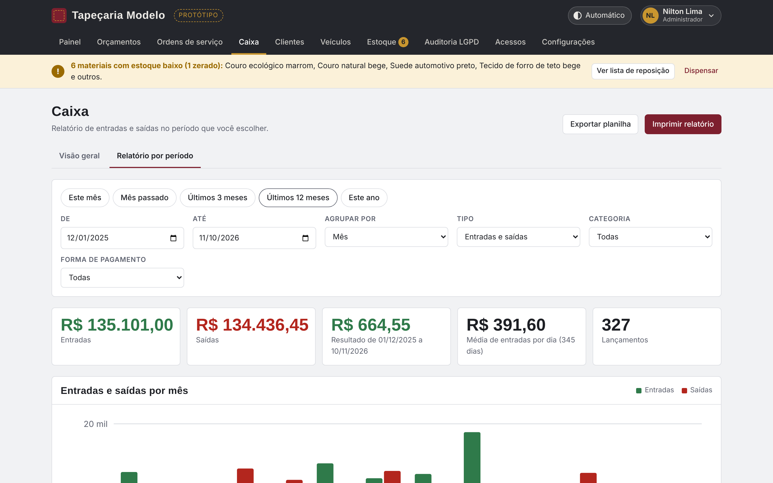
Relatório por período
CAIXA
1
Abra “Relatório por período”
É a segunda aba dentro do Caixa.
2
Escolha um atalho ou as datas
Este mês, Mês passado, 3 meses, 12 meses ou Este ano.
3
Filtre
Agrupe por dia, semana ou mês. Filtre por tipo, categoria e forma de pagamento.
4
Leia o gráfico
Entradas e saídas lado a lado em cada período.
5
Exporte ou imprima
“Exportar planilha” ou “Imprimir relatório” no canto superior.

Slide 29
Administração e segurança
05
Auditoria, configurações, cópia de segurança, privacidade e uso no celular

Slide 30
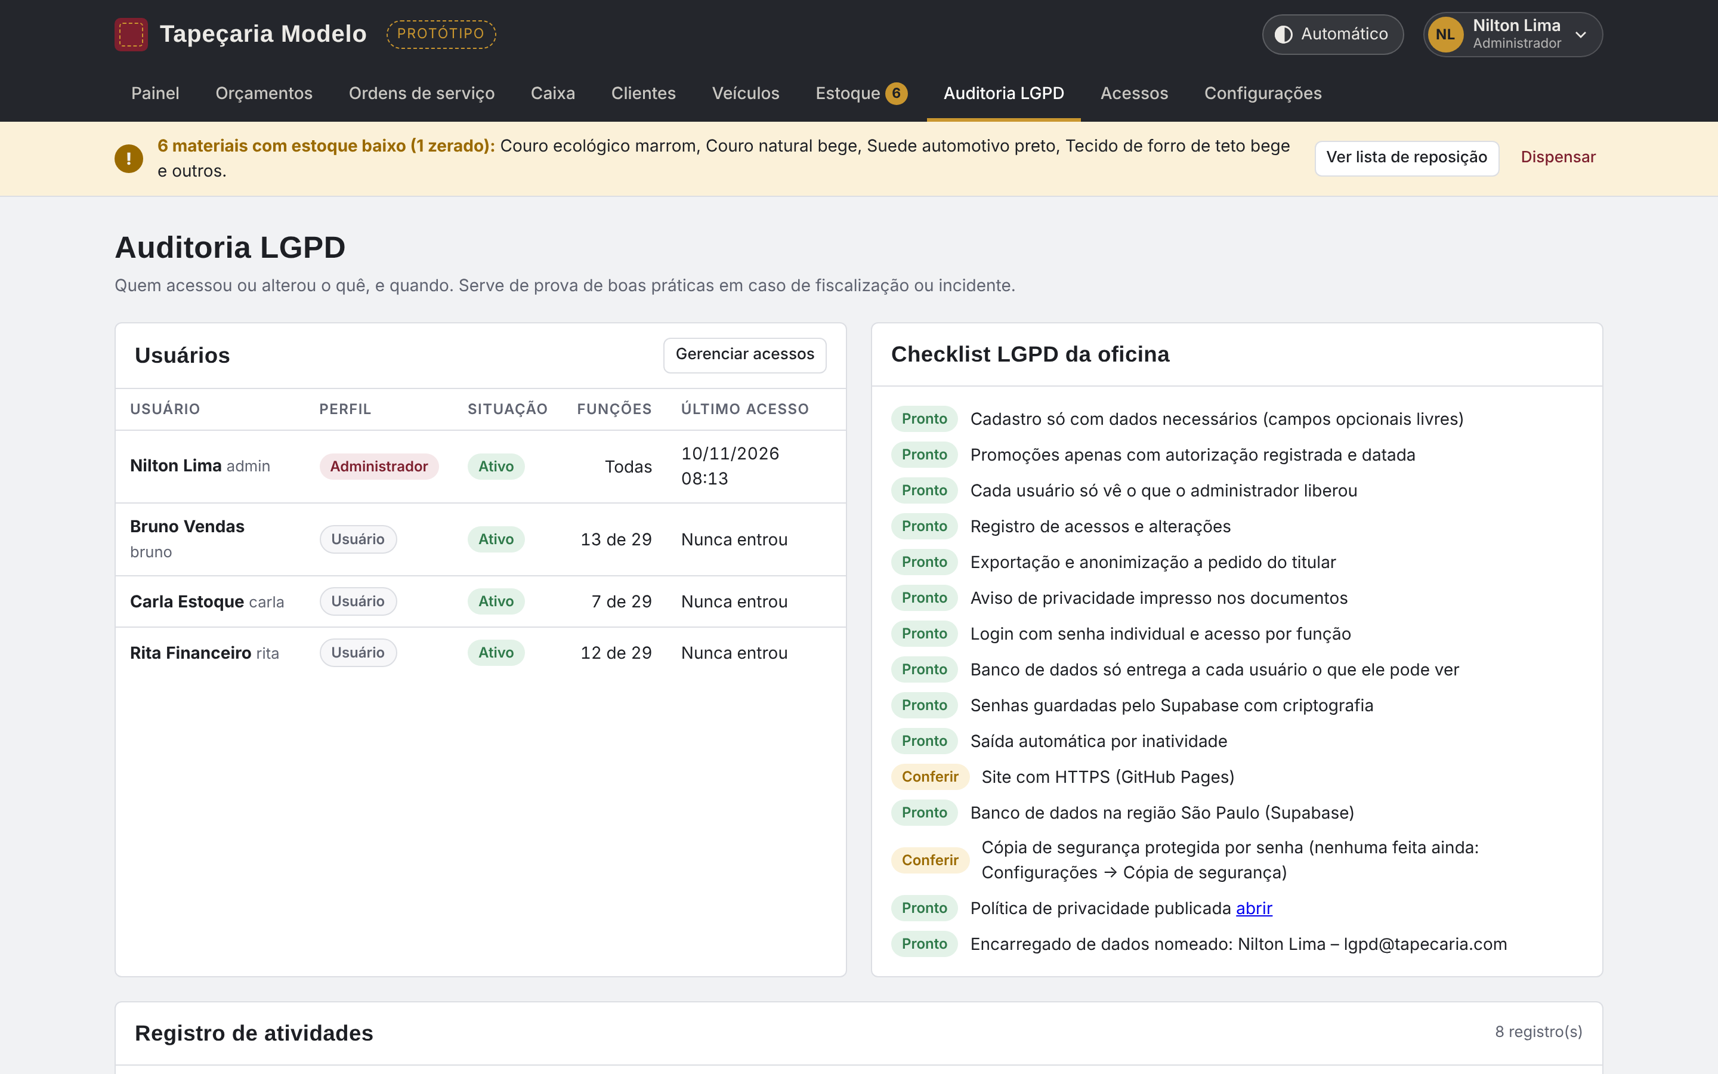
Quem fez o quê, e quando
AUDITORIA LGPD
1
Usuários
Perfil, situação, quantas funções cada um tem e o último acesso.
2
Checklist LGPD
Confere sozinho os cuidados da oficina. “Conferir” em amarelo indica o que falta fazer.
3
Registro de atividades
Toda ação importante: abrir um cliente, imprimir, alterar, excluir, receber.
4
Registro à prova de fraude
O nome e a hora são carimbados pelo servidor: ninguém registra em nome de outro.
Dica Este registro é a sua prova de boas práticas em caso de fiscalização ou reclamação.

Slide 31
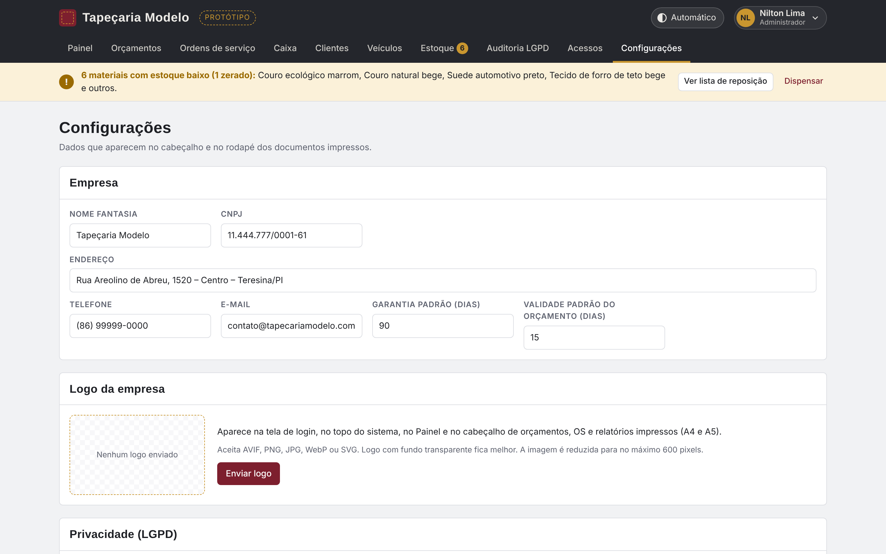
Dados da empresa e logo
CONFIGURAÇÕES
1
Empresa
Nome fantasia, CNPJ, endereço, telefone e e-mail. Saem no cabeçalho dos documentos.
2
Padrões
Garantia (dias) e validade do orçamento (dias) já vêm preenchidas nos documentos novos.
3
Logo
Aceita AVIF, PNG, JPG, WebP ou SVG. Aparece no login, no topo e nas impressões.
4
Privacidade
Encarregado de dados e prazo de guarda. Saem no rodapé dos documentos e na política.
5
Salvar configurações
O botão no fim da página grava tudo.
Dica “Apagar tudo e começar do zero” remove os dados de teste. Usuários e auditoria ficam.

Slide 32
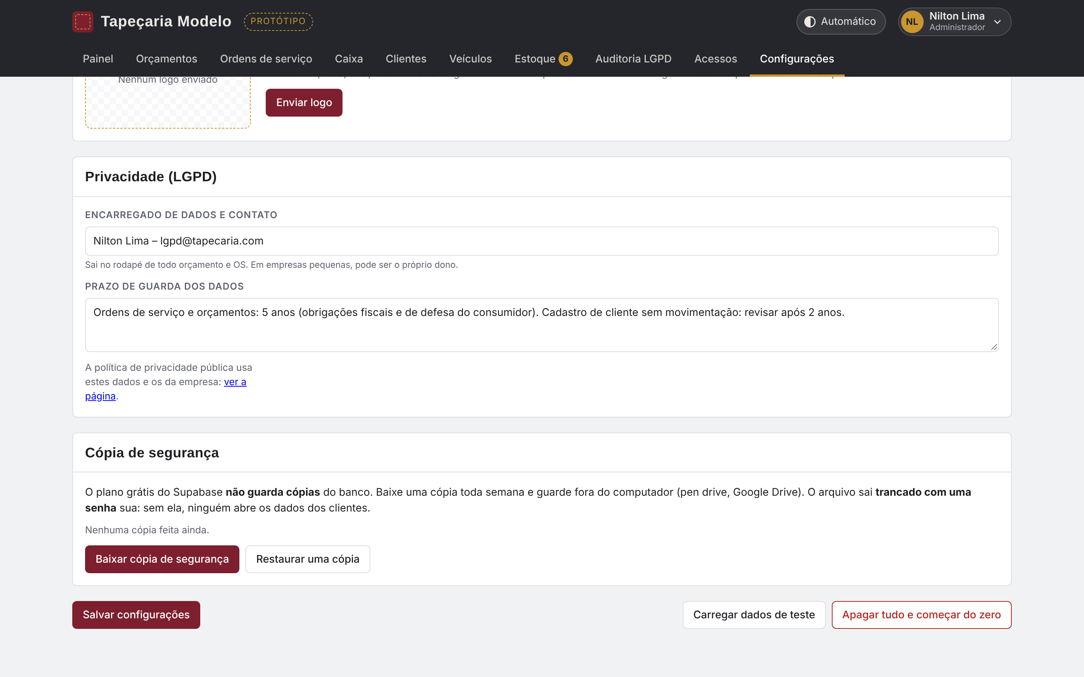
Cópia de segurança
CONFIGURAÇÕES
1
Por que fazer
O plano grátis do Supabase não guarda cópias do banco.
2
“Baixar cópia de segurança”
Crie uma senha para trancar o arquivo e anote em lugar seguro.
3
Guarde fora do computador
Pen drive ou Google Drive. Arquivo e senha em lugares diferentes.
4
Para restaurar
“Restaurar uma cópia”, escolha o arquivo e digite a senha. O sistema mostra o que vai voltar.
Dica Faça uma cópia toda semana. Sem a senha, a cópia não abre, nem para você.

Slide 33
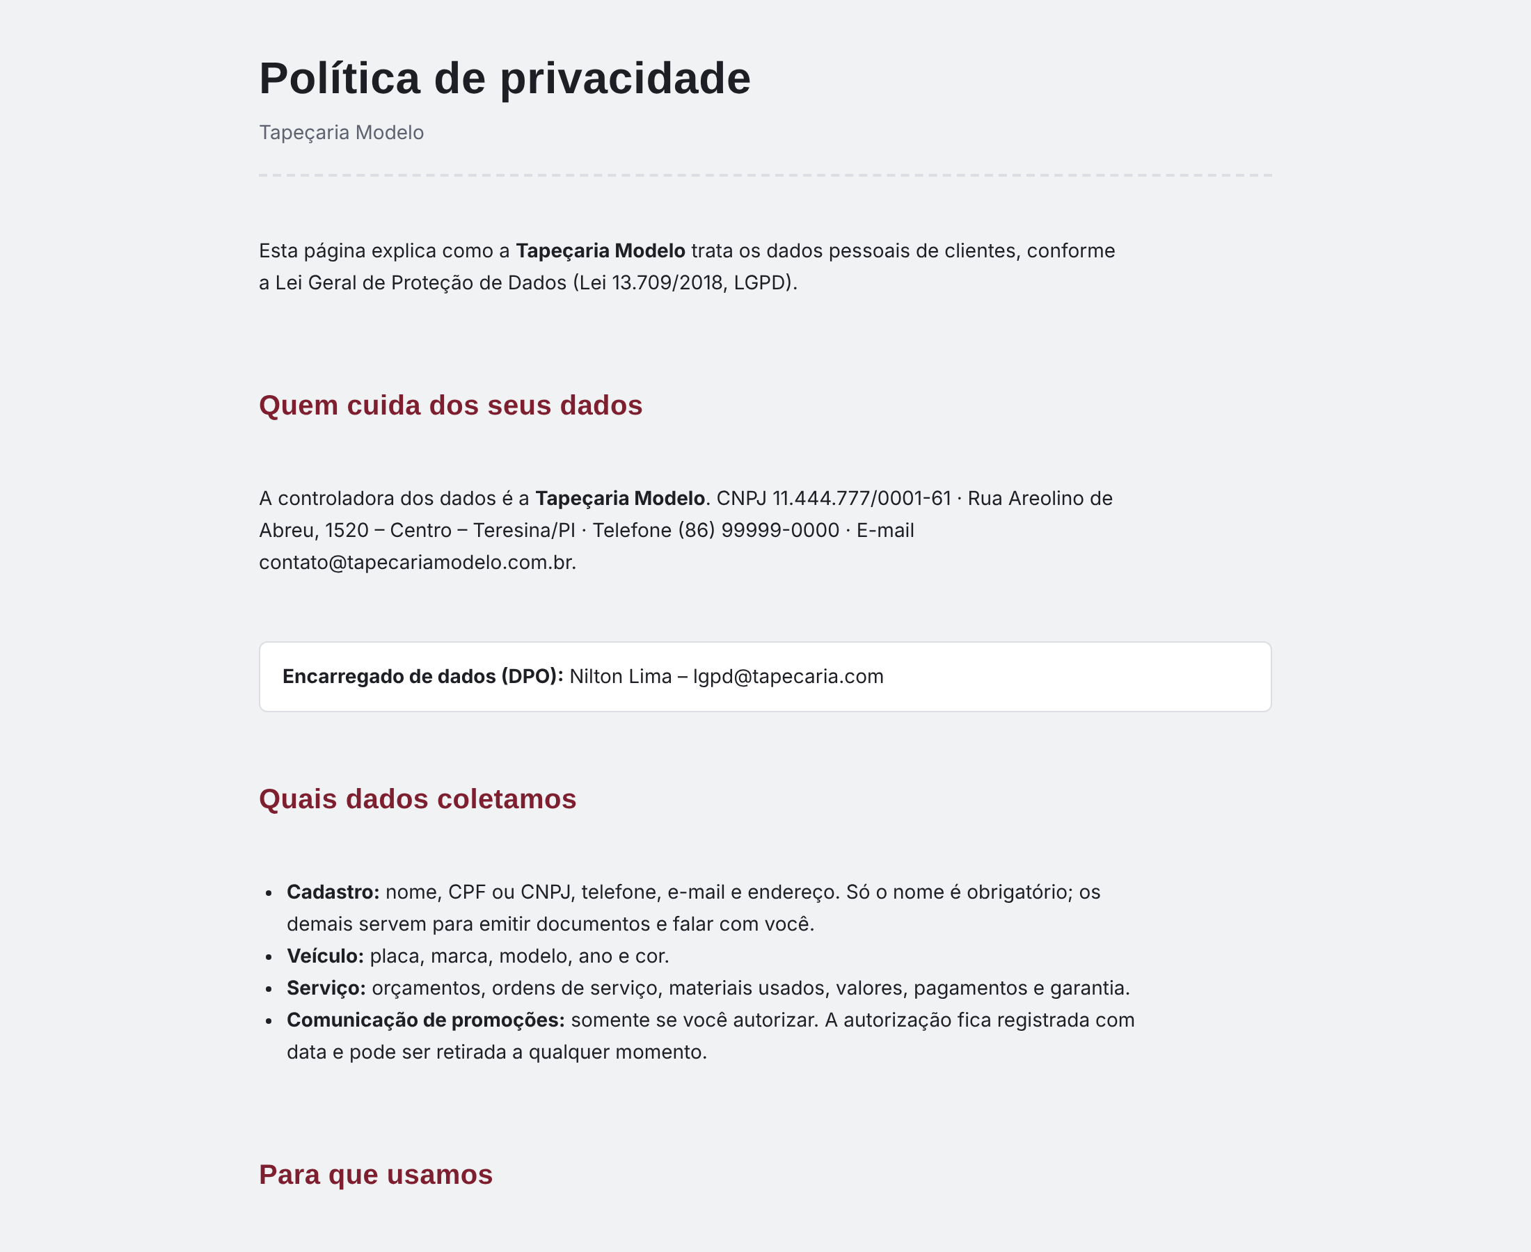
Política de privacidade pública
PRIVACIDADE
1
Onde fica
No link “Política de privacidade” da tela de login, aberto para qualquer pessoa.
2
O que mostra
Dados coletados, finalidade, com quem são compartilhados, prazo de guarda e direitos do cliente.
3
Preenchida sozinha
Usa o nome, contatos e encarregado salvos em Configurações.
4
Encarregado (DPO)
Pode ser o próprio dono. O contato precisa estar público, como pede a LGPD.
Dica O texto é um modelo baseado na LGPD. Vale pedir para um advogado ou contador revisar.

Slide 34
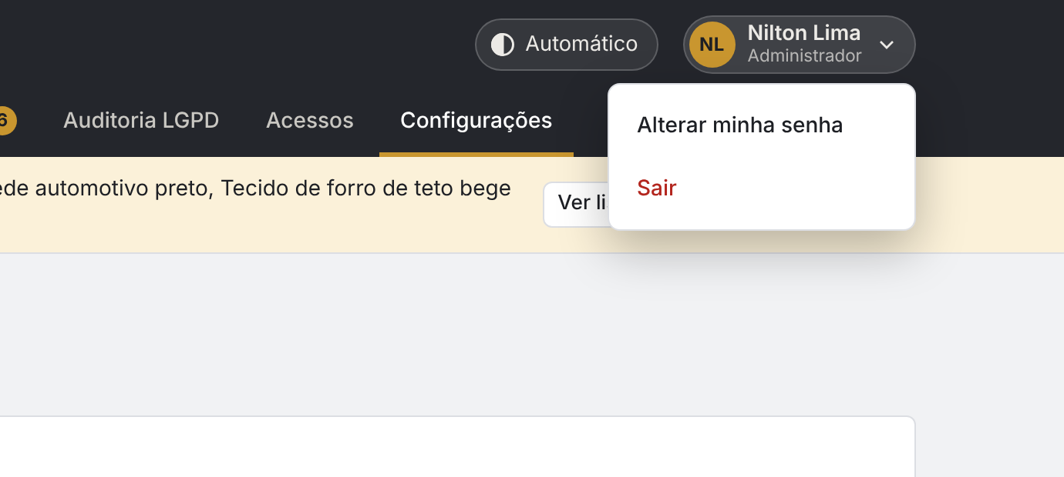
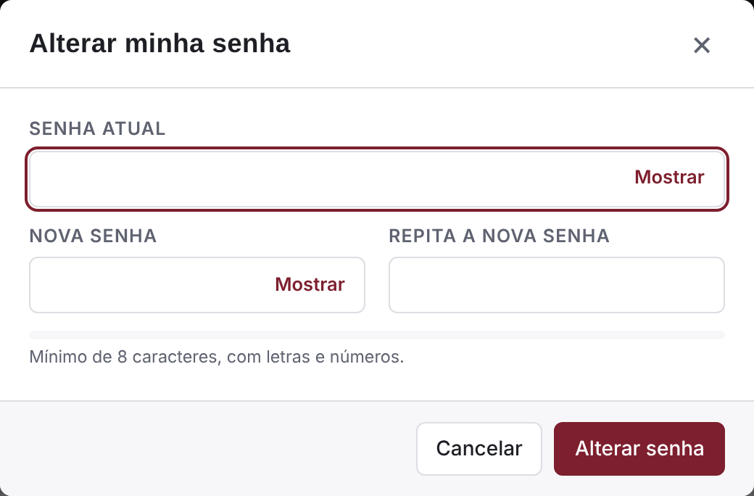
Trocar a senha e sair
SUA CONTA
1
Clique no seu nome
No canto superior direito abre o menu da sua conta.
2
“Alterar minha senha”
Informe a senha atual e a nova duas vezes.
3
“Sair”
Use sempre em computador compartilhado. A saída fica registrada.
4
Saída automática
Após 30 minutos sem uso, o sistema sai sozinho, se “Manter conectado” estiver desmarcado.

Slide 35
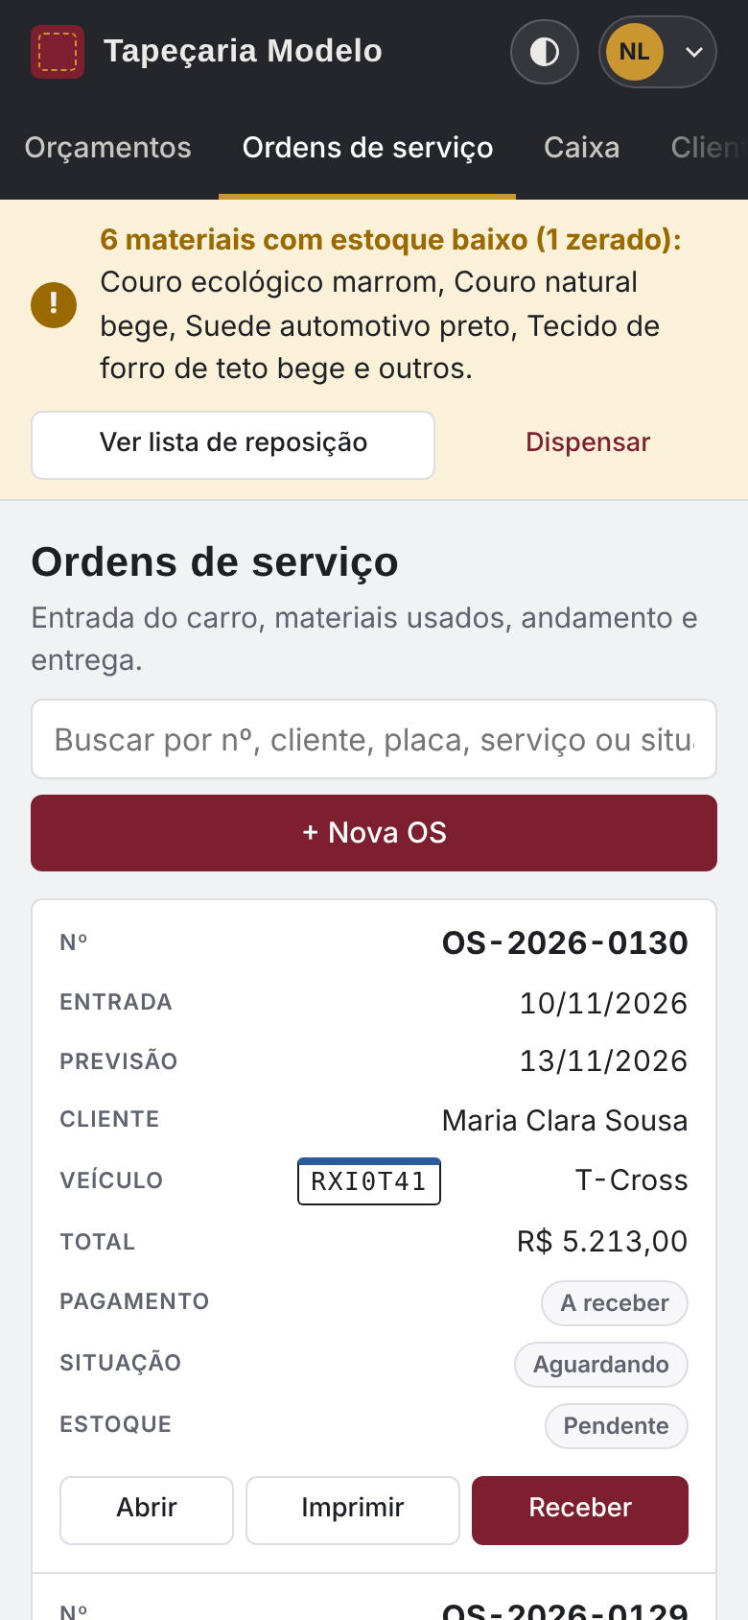
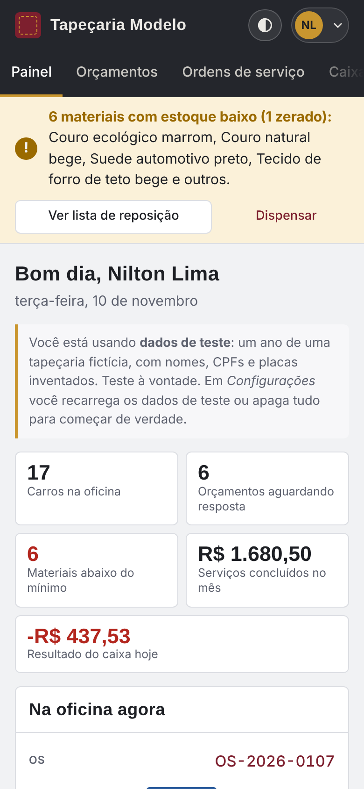
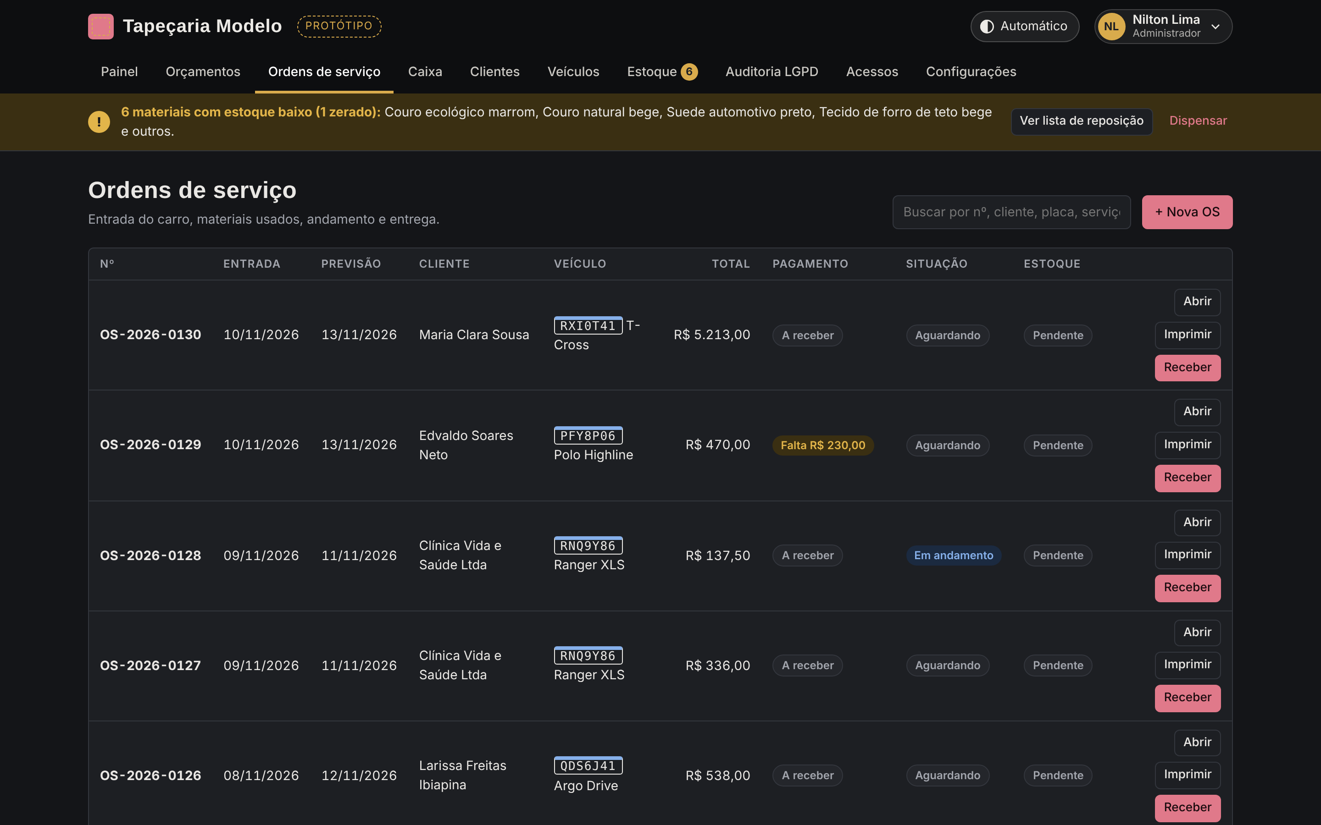
Funciona no celular e no modo escuro
CELULAR E TEMA
1
Abra o mesmo endereço no celular
As tabelas viram cartões e as abas deslizam para o lado.
2
Instale como app
No navegador do celular, “Adicionar à tela inicial” cria um atalho.
3
Tema claro, escuro ou automático
O botão ao lado do seu nome troca. O automático segue o aparelho.
4
Tudo sincronizado
O que alguém lança no celular aparece na hora no computador, e vice-versa.

Slide 36






O que o sistema impede sozinho
SEGURANÇA
Acesso por função
Erros de digitação
Estoque coerente
Cada pessoa recebe do banco só o que pode ver. Nem o F12 mostra o resto.
Quantidades, preços e descontos negativos, CPF inválido ou repetido e previsão antes da entrada.
OS cancelada devolve material; itens alterados ajustam; saída maior que o saldo é recusada.
Caixa sem sobras
Contas protegidas
Planilhas seguras
OS com pagamento não é excluída; valores zerados ou absurdos não entram.
Só o administrador muda permissões; o último administrador não pode ser removido.
Textos que começam com “=” não viram fórmula no Excel.

Slide 37
O que fazer quando…
DÚVIDAS RÁPIDAS
O funcionário esqueceu a senha
“Esqueci minha senha” no login, ou Acessos → “Gerar senha temporária”.
A OS foi lançada errada
Abra e corrija. Se já tiver pagamento, mude a situação para Cancelada.
Um funcionário saiu da empresa
Em Acessos, desligue “Usuário ativo”. O histórico dele continua.
O cliente pediu para apagar os dados
Clientes → “Anonimizar”. Antes, se ele quiser, “Exportar dados”.
Vou usar de verdade agora
Configurações → “Apagar tudo e começar do zero”, depois preencha a empresa e o logo.
O site não abre depois de dias parado
O Supabase pausa projetos sem uso por 7 dias. Entre no painel e clique em “Resume project”.

Slide 38



Pequenos hábitos que mantêm tudo em ordem
ROTINA RECOMENDADA
Todo dia
Toda semana
Todo mês
Abra o Painel e confira as OS atrasadas
Lance todo pagamento na hora em que receber
Atualize a situação das OS
Saia do sistema em computador compartilhado
Baixe a cópia de segurança
Veja a lista de reposição do estoque
Confira os valores a receber no Caixa
Imprima o relatório do caixa do mês
Revise quem tem acesso em Acessos
Olhe o checklist em Auditoria LGPD

